Slide 1




Slide 2
Estimado cliente,
Gracias por elegir TVS, una de las marcas más durables y rentables del mercado a nivel mundial. Como propietario de una motocicleta TVS usted es ahora parte de una familia de millones de orgullosos propietarios de TVS a nivel mundial.
Nuestras motocicletas están diseñadas para ofrecer un desempeño duradero y de alto rendimiento de combustible aunado a sus atractivos y modernos diseños.
Por favor lea y entienda este manual de propietario en su totalidad para familiarizarse con los mecanismos y controles de su nueva TVS.
Bienvenido a TVS, una familia que crece día con día, distribuida y soportada por Kawasaki de México, empresa de Grupo MOTOMEX.

Slide 3
TABLA DE CONTENIDO
Introducción
Muy importante tener en cuenta Sugerencias para conducir con seguridad
Despegue y consejos para el ahorro de combustible Especificaciones del Vehículo
Información general
Cuadro de mantenimiento periódico Procedimientos sugeridos de mantenimiento Aceite de motor
Recomendaciones y datos importantes Almacenamiento del Vehículo
Centros de Servicio Autorizado (CSA) Garantía
¿Qué son las revisiones periódicas? Lista de chequeo de alistamiento Historial de mantenimiento
Cupones de revisiones obligatorias (5 revisiones) Recomendaciones finales

Slide 4
MUY IMPORTANTE TENER EN CUENTA
DESDE EL PRIMER DÍA.
LO FELICITAMOS:
Usted ha adquirido un Vehículo de 4 tiempos, con los últimos avances tecnológicos. Pero su máxima calidad y su inigualada presentación no bastan, si usted no se convierte en un perfecto conductor y presta a su Vehículo los sencillos cuidados y atenciones que requiere.
LEA Y ESTUDIE CUIDADOSAMENTE SU “MANUAL DE GARANTIA Y MANTENIMIENTO” Y SIGA SUS INSTRUCCIONES EXACTA Y OPORTUNAMENTE
Con ello habrá creado una nueva y agradable afición, que le evitará pérdidas de tiempo, dinero y bienestar.
EJERCÍTESE EN ESTAS OPERACIONES, HASTA DOMINARLAS:
-Verifique siempre el nivel de aceite del motor.
-Verifique diariamente el nivel de líquido refrigerante (Si aplica)
-Verifique y calibre la presión de aire de las llantas.
-Verifique el nivel del líquido de frenos. (Si aplica)
-Verifique la tensión de los frenos. (Si aplica)
-Limpie, verifique y lubrique la cadena.

Slide 5
SUGERENCIAS PARA CONDUCIR CON SEGURIDAD
Un motociclista inteligente es aquel que quiere seguir disfrutando su pasión por muchos años y por eso, no se arriesga inútilmente. Le presentamos el top 10 del motociclista seguro.
Use un buen casco de seguridad y manténgalo siempre abrochado. El casco no es únicamente para evitar una infracción de tránsito, use uno que realmente ofrezca protección en caso de un accidente.
Maneje a la defensiva, asuma que nadie lo ha visto en la vía para que pueda anticiparse a las emergencias.
Nunca adelante entre dos vehículos en movimiento. Cualquier movimiento inesperado de uno de ellos puede hacer que pierda el control del Vehículo y sufrir un accidente.
Evite transitar sobre las líneas y señales blancas y amarillas cuando la vía se encuentre mojada y manténgase atento a las manchas de aceite dejados por otros vehículos.
Use siempre las direccionales, stop, luz frontal para indicar a otros conductores cuál será su próxima maniobra, apóyese visualmente en los retrovisores para una conducción más segura y tenga en cuenta que es posible que los objetos se vean más cerca de lo que realmente se encuentran.
Mantenga la presión de aire de las llantas según la recomendación de este Manual (Ver cuadro de especificaciones técnicas). Las llantas con exceso o falta de presión comprometen la adherencia del Vehículo al piso y hacen que la conducción se vuelva inestable y peligrosa. Además aumenta el consumo de combustible si la presión es baja.
Utilice siempre ambos frenos a la hora de detenerse. Recuerde que el freno delantero lleva el 70% de la potencia de frenado y el trasero el 30%. Trate de practicar la maniobra de frenado en una zona segura y despejada para que a la hora de una emergencia, pueda hacerlo sin problemas.
Antes de girar o atravesar un cruce, mire a la izquierda, luego a la derecha y nuevamente a la izquierda. Esta maniobra sirve para asegurarse que un vehículo no aparecerá en el último momento.
Al adelantar otro vehículo hágalo solamente por la izquierda. Adelantar por la derecha es extremadamente peligroso.
Maneje más despacio de lo que su capacidad y la del Vehículo se lo permita. En caso de una imprudencia de un tercero (otro vehículo, peatones, huecos, etc.) tendrá los reflejos y la potencia extra que se necesitan para sortear la situación.

Slide 6
DESPEGUE Y CONSEJOS PARA EL AHORRO DE COMBUSTIBLE
Los primeros 1.000 km de recorrido del Vehículo
se denominan período de despegue.
ocasiones, con el fin de facilitar la lubricación del
embrague y otros componentes del motor.
El periodo de despegue es crucial y un manejo adecuado durante este periodo contribuirá a garantizar una mayor vida útil y mejor rendimiento del motor.
No deje que se agote el motor, baje al cambio inmediato de más fuerza antes de que se agote. Conducir a la velocidad apropiada y evitar la aceleración y el frenado innecesarios, es importante no solo para la seguridad y bajo consumo de combustible, sino también para prolongar la vida útil del Vehículo y una operación más suave.
Si conduce dentro del límite de 60 km/h, se asombrará de la economía en el consumo de combustible.
La velocidad máxima recomendada durante el período de despegue es :
50 km/h
Varíe constantemente la velocidad indicada sin excederla, para un mejor acoplamiento de los componentes del motor.
Asegúrese que los frenos no estén impidiendo el giro normal de las llantas, ni tampoco se acostumbre a conducir con el pedal de freno accionado.
Apague el motor si va a estar detenido por más
de dos minutos.
Chequee todas las mangueras y los cables. Inspeccione periódicamente la bujía.
No acelere excesivamente el motor, ni lo lleve al limite de revoluciones.
No mueva el Vehículo inmediatamente después de encender el motor. Deje que el motor se caliente al menos por un minuto a bajas revoluciones para permitir que el aceite lubrique la parte superior del motor.
Después de encender el Vehículo y durante el tiempo de calentamiento del motor, presione y libere lentamente la leva del embrague en tres

Slide 7
ESPECIFICACIONES TÉCNICAS DEL VEHÍCULO
Motor
Diámetro x Carrera Cilindrada
RPM de ralentí
Relación de compresión Potencia máxima Torque máximo
Monocilíndrico, 4 Tiempos
53.5 x 55.5 mm
124.79 cc
1500-1700 rpm
9.8:1
9.25 HP @ 7500 rpm
10.5 Nm @ 5500 rpm
Llanta delantera Llanta trasera
Presión llanta delantera Presión llanta trasera Presión llanta trasera (con acompañante)
100/80-12 Tubeless 110/80-12 Tubeless 24 psi
28 psi
36 psi
Sistema de alimentación Carburador Sistema eléctrico
Bujía BOSCH UR4KE/UR5KCW Lámpara frontal
12V, 35/35W
12V, LED
12V, LED
12V, 10W x4 unds LED
LED LED LCD
12V x 2.5A DC
12V, 4 Ah
116 kg
130 kg
CHAMPION RG8MC4
0.7 – 0.9 mm
Eléctrico y pedal Automática CVT
Aire forzado
Disco de 220 mm Tambor de 130 mm Corriente
5 l (1.32 gal)
Luz de posición Luz cola /Stop Direccionales Indicador neutra Indicador altas
Indicador direccionales Velocímetro
Pito Batería Peso neto
Capacidad de carga
Tolerancia de la bujía Arranque Transmisión Refrigeración
Freno delantero Freno trasero
Tipo de combustible Capacidad del depósito
Dimensiones
Largo Alto Ancho
Distancia entre ejes Altura libre al suelo
1865 mm
1160 mm
710 mm
1285 mm
155 mm

Slide 8
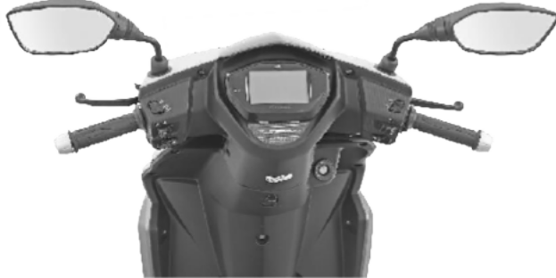
IDENTIFICACIÓN DE PARTES
Tablero de instrumentos
Interruptor de paro de
motor
Retrovisor derecho
Leva freno delantero
Acelerador
Interruptor de luces
Interruptor de arranque eléctrico
Interruptor de encendido
Gancho porta equipaje
Interruptor de pito
Interruptor de direccionales
Leva de freno trasero
Retrovisor izquierdo
Leva freno de parqueo
Interruptor de luces
13
14
15
1
2
3
12
4
5
11
10
9
6
7
8

Slide 9
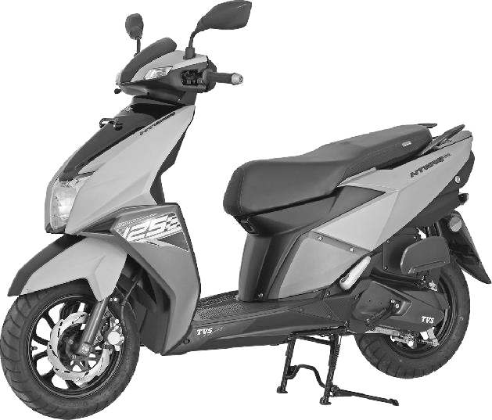
IDENTIFICACIÓN DE PARTES
9
Disco de freno delantero
Eje de rueda delantero
Soporte lateral
Soporte central
Reposapiés trasero izquierdo
Pedal de arranque
Ajustador de freno trasero
Reposapiés plegable (No aplica)
Seguro sillín
1 2
3 4 5 6
7 8

Slide 10
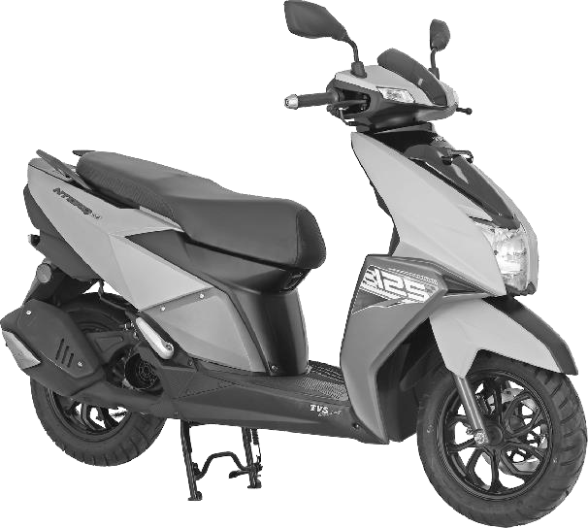
IDENTIFICACIÓN DE PARTES
1
Sillín
Mofle
Tapa de aceite de motor
Reposapiés trasero derecho
Cubierta frontal
Gancho porta equipaje
Eje de rueda delantera
2
3 4
5 6
7

Slide 11
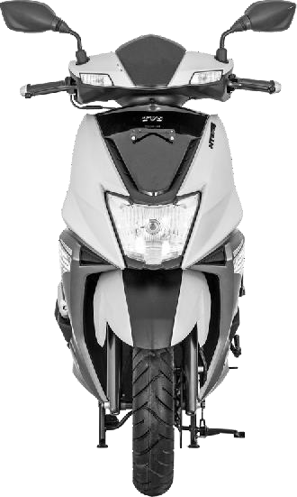
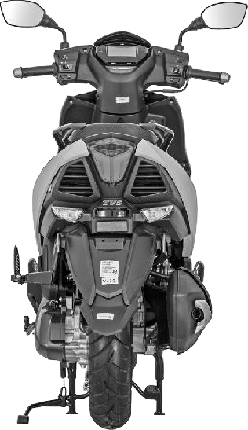
IDENTIFICACIÓN DE PARTES
VISTA FRONTAL
Farola principal
DRL
Direccionales delanteras
3
6
1
1
VISTA TRASERA
5
2
2
3
Luz cola / Stop
Direccional trasera derecha
Luz de placa
Tapón aceite de transmisión
Direccional trasera izquierda
Agarradera acompañante
4

Slide 12
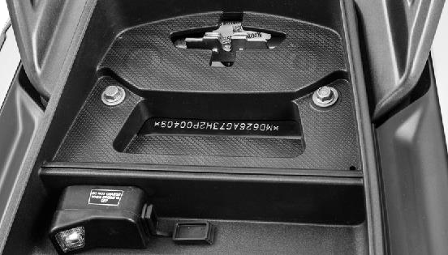
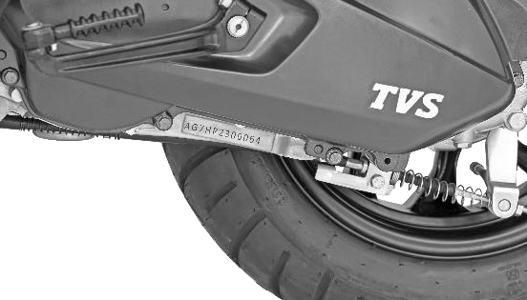


NÚMEROS DE IDENTIFICACIÓN DEL VEHÍCULO
Los números de motor y VIN (Número de Identificación del Vehículo) se usan para registrar el Vehículo y deben corresponder a los establecidos en la tarjeta de propiedad. Ellos son el único medio para distinguir su Vehículo de otros del mismo modelo y tipo.
El número de VIN está ubicado en la parte posterior del chasis,. Para acceder a este, simplemente abra el sillín.
El número de motor está ubicado en la carcasa izquierda del motor, en la parte inferior, debajo del pedal de arranque.

Slide 13
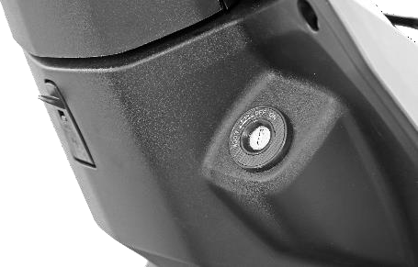





INTERRUPTOR DE ENCENDIDO Y BLOQUEO DE LA DIRECCIÓN
LLAVE
Se utiliza una llave común para el interruptor de encendido, seguro de dirección, seguro del sillín y de apertura de la tapa del depósito de combustible.
ON:
Todos los circuitos eléctricos están habilitados, el tablero de instrumentos y los testigos de advertencia realizan el autodiagnóstico. El motor puede ser encendido y no es posible retirar la llave.
LOCK:
La dirección puede ser bloqueada para ambos lados.
Para bloquear la dirección gire el manubrio para cualquiera de los dos lados, presione levemente la llave hacia adentro del interruptor y gírela hacia la posición “LOCK” .
Todos los circuitos eléctricos están deshabilitados, la dirección esta bloqueada y es posible retirar la llave.
Para desbloquear la dirección, presione levemente la llave hacia el interior del interruptor y gírela hacia la posición “OFF”.
INTERRUPTOR DE ENCENDIDO
Habilita y deshabilita el circuito eléctrico y el bloqueo de la dirección. Tiene las siguientes tres posiciones:
1. OFF:
Todos los circuitos eléctricos están deshabilitados, motor apagado y es posible retirar la llave.

Slide 14
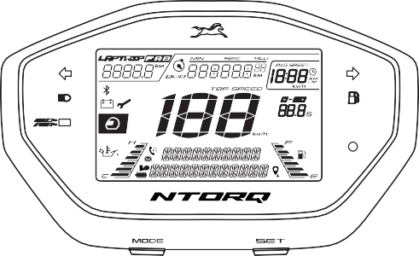
TABLERO DE INSTRUMENTOS
Este Vehículo está equipado con un tablero de instrumentos totalmente digital con muchas características y varios modos, aplicación móvil para Smartphone y asistente de navegación, entre otros.
1 2 3 4
Titila cuando el Vehículo está en ralentí por mas
de 20 segundos.
INDICADOR DE LUZ ALTA
Se ilumina cuando la luz alta está activada.
INDICADOR DE DIRECCIONALES IZQUIERDAS
Titila cuando las direccionales izquierdas están
activadas.
INDICADOR DE DIRECCIONALES DERECHAS
Titila cuando las direccionales derechas están activadas.
INDICADOR DE COMBUSTIBLE BAJO
Se ilumina cuando el combustible alcanza el nivel mínimo seguro y el en tablero de instrumentos aparecerá el mensaje “FUEL EMPTY”.
INDICADOR DE NOTIFICACIONES
Se ilumina cuando recibe un mensaje o una llamada, si el Smartphone está conectado al tablero de instrumentos.
5
8 7 6
1. INDICADOR ECONOMY Y POWER
ECONOMY (luz verde) indica que el Vehículo se encuentra funcionando en el modo de mejor eficiencia del consumo de combustible.
POWER (luz amarilla) indica que el Vehículo se encuentra funcionando en un modo de eficiencia de consumo de combustible reducida. O cuando el motor se apaga usando el interruptor de paro de motor.

Slide 15
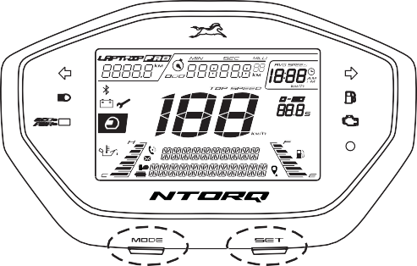
TABLERO DE INSTRUMENTOS
PANTALLA ALFANUMÉRICA
Indica los diferentes modos del tablero de instrumentos, información del vehículo y del sistema SmartXconnect.
BOTONES MODE Y SET
El botón “MODE” es usado para cambiar el modo del tablero de instrumentos, entre el modo “STREET”, el modo “SPORT” y las estadísticas del Vehículo.
El botón “SET” es usado para seleccionar o para reiniciar los valores guardados en los diferentes modos.
El botón “SET” también es usado para ver el tiempo estimado de llegada y la distancia para llegar al destino, cuando se usa el asistente de navegación.
BOTONES MODE Y SET
El tablero de instrumentos ofrece diferentes
modos de visualización para su selección.
La secuencia de los modos, la selección y su funcionamiento se explicará en las siguientes paginas.
Modo Street
Modo Sport
Estadísticas del
Vehículo
Conexión Bluetooth
Ajuste de reloj
NOTA:
Por seguridad solo es posible cambiar entre
modos cuando el Vehículo esta detenido.

Slide 16






TABLERO DE INSTRUMENTOS
NOTA:
Algunas opciones solo son posibles cuando el Vehículo esta detenido.
Cuando el interruptor de encendido se mueve a la posición “OFF” y nuevamente a la posición “ON” se mostrará el último modo seleccionado.
El tablero de instrumentos entra en el modo de emparejamiento Bluetooth automáticamente cuando se presentan las siguientes condiciones:
MODO STREET
TRIP A
ESTADÍSTICAS / TIEMPO DE MEJOR VUELTA
Presión Botón MODE
MODO STREET TRIP B
ESTADÍSTICAS / TIEMPO DE ULTIMA VUELTA
La batería es desconectada.
El fusible principal fue removido.
Cuando el encendido eléctrico es accionado con una baja carga de la batería.
MODO SPORT
MODO STREET MODO SPORT ESTADÍSTICAS
AJUSTE DE RELOJ
MODO EMPAREJAMIENTO BLUETOOTH
Presión (5 seg) Botón MODE

Slide 17

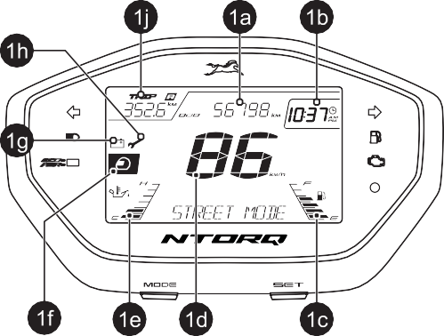

TABLERO DE INSTRUMENTOS
1. MODO STREET
La siguiente información se mostrará en el tablero de instrumentos:
1a. ODÓMETRO
El odómetro registra el total de la distancia recorrida por el Vehículo en kilómetros.
1a. Odómetro 1b. Reloj digital
1f. Indicador de casco
1g. Indicador batería baja
1c. Nivel de combustible 1h. Recordatorio revisión
1b. RELOJ DIGITAL
Indica la hora en formato de 12 o 24 horas según la preferencia del usuario. Si la batería es desconectada la hora del reloj se reinicia a 12:00.
1d. Velocímetro
1e. Temperatura motor
1j. TRIP A y TRIP B
1k. TRIP F
1c. INDICADOR DE NIVEL DE COMBUSTIBLE
Indica mediante 6 barras el nivel aproximado de
combustible en el depósito.

Slide 18


TABLERO DE INSTRUMENTOS
Las 6 barras se muestran cuando el combustible
en el depósito supera 5 litros aproximadamente.
Cuando quedan disponibles 3.2 litros aproximadamente, el indicador muestra 3 barras.
El indicador de combustible bajo se ilumina y 1 barra titila cuando el nivel alcanza el mínimo seguro, 1.2 litros aproximadamente. El mensaje “FUEL EMPTY” se mostrará en el tablero y el TRIP F contara desde 0 km.
1e. TEMPERATURA DE MOTOR
Indica mediante 6 barras la temperatura aproximada del motor. Se mostrarán las 6 barras si el motor supera la temperatura normal de funcionamiento y aparecerá el mensaje “ENGINE WARNING” en el tablero.
Cuando aparezca el mensaje debe detener el Vehículo y mantenerlo durante 10 minutos en ralentí luego apague el Vehículo. Si el problema continua luego del enfriamiento del motor visite el Centro de Servicio Autorizado (CSA) tan pronto como sea posible.
1e. INDICADOR DE CASCO
Se ilumina durante 10 segundos cada que el interruptor de encendido es llevado a la posición “ON”, para recordar al conductor el uso adecuado del casco.
Si las 6 barras del indicador de nivel de combustible parpadean y el tablero muestra el error “CHECK FUEL SENSOR” visite el Centro de Servicio Autorizado (CSA) tan pronto como sea posible.
1d. VELOCÍMETRO
Indica la velocidad del Vehículo en kilómetros por hora (km/h).

Slide 19

TABLERO DE INSTRUMENTOS
1g. INDICADOR DE BATERÍA BAJA
El indicador se iluminará en el tablero si el voltaje de la batería es bajo. Visite lo más pronto posible un Centro de Servicio Autorizado (CSA).
1h. RECORDATORIO DE REVISIÓN
Si el Vehículo alcanzó el kilometraje necesario para la revisión siempre que ponga el interruptor de encendido en “ON”, titilará el símbolo en el tablero por 10 segundos, luego que el tablero realice el auto-diagnostico. Visite un Centro de Servicio Autorizado (CSA) para realizar la revisión y el contador para el recordatorio será reiniciado.
1j. TRIP A, TRIP B
Los TRIP indican la distancia recorrida desde la última reiniciación a cero. El dígito después del punto (hacia la derecha) indica décimas de kilometro.
Para reiniciar alguno de los TRIP, presione sostenidamente el botón SET por algunos segundos.
1k. TRIP F
Esta función indica la distancia recorrida después que el indicador de combustible bajo se ilumina. El tablero cambia el TRIP automáticamente al TRIP F cuando el combustible alcanza el nivel mínimo seguro y empieza a contar desde 0.0 km.
Si el nivel de combustible se mantiene en la reserva, la ultima lectura de TRIP F se guardará, cuando se mueva el interruptor a la posición “OFF” y se mostrará cuando el interruptor mueva de nuevo a la posición “ON”.
El TRIP F detiene la medición y se reinicia automáticamente cuando el combustible supera el nivel mínimo seguro, por o menos 2 barras en el indicador de nivel de combustible. Una vez el TRIP F es reiniciado, el tablero se cambia al TRIP A o TRIP B.
El TRIP F no puede ser activado o desactivado manualmente.

Slide 20

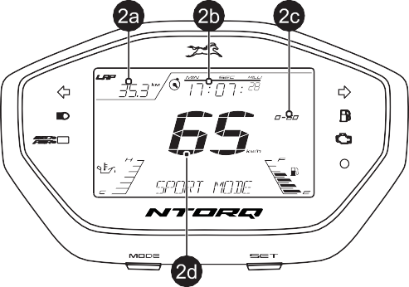

TABLERO DE INSTRUMENTOS
2. MODO SPORT
La siguiente información se mostrará en el tablero de instrumentos:
2a. Distancia de vuelta 2b. Tiempo de vuelta
2c. Indicador de menor tiempo
2d. Velocímetro
2a. DISTANCIA DE VUELTA
Es la distancia recorrida por el Vehículo en una vuelta. Una vez el Vehículo supera 2km/h, el contador inicia y cuando la velocidad disminuye de 2 km/h el contador se detiene. Si la velocidad aumenta nuevamente el contador continua la cuenta. La distancia de vuelta termina cuando el interruptor de encendido se mueve a la posición “OFF”.
1b. TIEMPO DE VUELTA
Es el tiempo total requerido por el Vehículo para completar una vuelta.
Este medidor funciona igual y en paralelo al medidor de distancia de vuelta.
NOTA:
Una vuelta es un encendido, de “ON” a “OFF”.

Slide 21

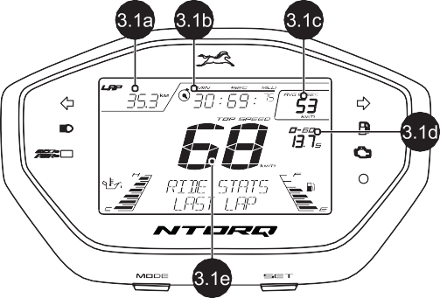
TABLERO DE INSTRUMENTOS
2c. INDICADOR DE MENOR TIEMPO
ESTADÍSTICAS DEL VEHÍCULO
Para ingresar en las estadísticas presione el botón MODE en el modo SPORT mientras el Vehículo se encuentra detenido.
En el modo estadísticas del Vehículo encontrara:
Estadísticas de la última vuelta
Estadísticas de la mejor vuelta.
Graba el menor tiempo tomado en alcanzar una velocidad de 60 km/h. El contador se inicia cuando el se supera la velocidad de 2 km/h y el tiempo se mostrará en el tablero cuando se alcanza 60 km/h.
NOTA:
El menor tiempo será mostrado en el tablero,
solo, si este es menor a 15 segundos.
Los valores del modo SPORT pueden ser reiniciado presionando el botón SET por más de 3 segundos.
NOTA:
En este modo, cuando el Vehículo supera los 2 km/h entra automáticamente en el modo SPORT.

Slide 22
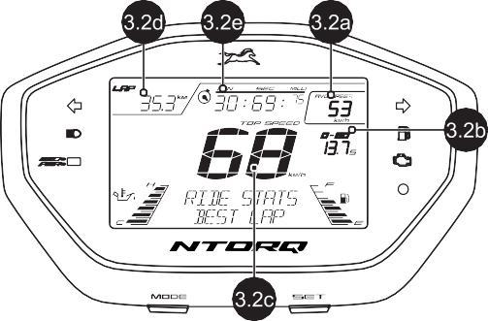
TABLERO DE INSTRUMENTOS
3.1. ESTADÍSTICAS DE LA ÚLTIMA VUELTA
Este modo aparece por defecto cuando se ingresa al modo estadísticas del Vehículo, y se muestra en el tablero la siguiente información:
3.1a. DISTANCIA DE ÚLTIMA VUELTA
Distancia recorrida por el Vehículo en la última vuelta.
3.1b. TIEMPO DE ÚLTIMA VUELTA
Tiempo total de la última vuelta.
3.1c. VELOCIDAD PROMEDIO
Velocidad promedio del Vehículo en la última vuelta.
3.1d. MENOR TIEMPO
Tiempo que tardo el Vehículo en alcanzar 60
km/h en la última vuelta.
3.1e. VELOCIDAD MÁXIMA
Velocidad máxima del Vehículo en la última vuelta.
NOTA:
Las estadísticas anteriores solo miden cuando el tablero esta en el modo SPORT.
Todos lo valores anteriores pueden ser reiniciados presionando el botón SET durante más de 3 segundos, cuando el Vehículo esta detenido.
3.2. ESTADÍSTICAS DE LA MEJOR VUELTA
Estando en el modo estadísticas del Vehículo, presionar el botón MODE y se muestra en el tablero la siguiente información:

Slide 23
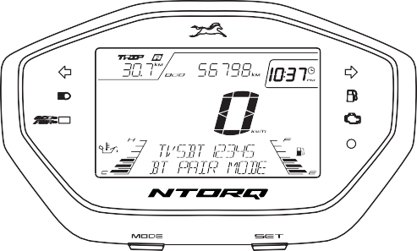
TABLERO DE INSTRUMENTOS
3.2a. MEJOR VELOCIDAD PROMEDIO
Es la mejor velocidad promedio alcanzada, entre todas las vueltas medidas anteriormente.
3.2b. MENOR TIEMPO
Es el menor tiempo que tardo el Vehículo en alcanzar 60 km/h, entre todas las vueltas medidas anteriormente.
3.2c. VELOCIDAD MÁXIMA
Velocidad máxima alcanzada por el Vehículo desde el último reinicio.
3.2d. DISTANCIA DE LA MEJOR VUELTA
Es la distancia total recorrida por el vehículo, correspondiente a la vuelta de mejor velocidad promedio.
3.1e. TIEMPO DE ÚLTIMA VUELTA
Es el mejor tiempo vuelta alcanzado por el vehículo, correspondiente a la vuelta de mejor velocidad promedio.
NOTA:
Todos lo valores anteriores pueden ser reiniciados presionando el botón SET durante más de 3 segundos, cuando el Vehículo esta detenido.
4. EMPAREJAMIENTO BLUETOOTH
Para ingresar en este modo presione el botón MODE durante 5 segundos desde los modos STREET o SPORT.

Slide 24


TABLERO DE INSTRUMENTOS
EMPAREJAMIENTO BLUETOOTH
Usando el emparejamiento Bluetooth puede conectar el tablero de instrumentos a un Smartphone Android™ o iPhone® vía Bluetooth® a través de la aplicación TVS CONNECT, que puede descargar desde Google Play o Apple store®.
Mueva el interruptor de encendido a la
posición “ON”.
El tablero se puede encontrar en cualquier modo.
Abra la aplicación en su Smartphone o iPhone y presione “CONECTAR (LE)”.
La aplicación busca los dispositivos Bluetooth cercanos y muestra los dispositivos .
El nombre de conexión del tablero es por defecto “TVSBT” y un código numérico, ejemplo “TVSBT12345”. Este nombre puede encontrarlo entrando en el modo de emparejamiento Bluetooth.
Ahora seleccione el nombre del dispositivo para que inicie la conexión.
Una vez conectados se mostrará en el tablero el mensaje “CONNECTION SUCCESSFUL” y se mostrará el icono de Bluetooth, el nivel de batería y el nivel de señal telefónica del móvil.
TVS CONNECT
NOTA:
No es posible emparejar varios iPhone con el tablero al mismo tiempo. Para conectar un nuevo iPhone debe ingresar a la configuración del Bluetooth en el iPhone conectado y olvidar la conexión con el tablero o desconectar la batería del Vehículo.
EMPAREJAMIENTO POR PRIMERA VEZ
Para emparejar su Smartphone con el tablero, a través de Bluetooth, por primera vez, siga el siguiente procedimiento:

Slide 25


TABLERO DE INSTRUMENTOS
AUTO-EMPAREJAMIENTO
Una vez realizado el primer emparejamiento entre el tablero de instrumentos y un teléfono móvil, las siguientes conexiones serán automáticas cuando se presentan las siguientes condiciones:
El interruptor de encendido se mueve a la
posición “ON” y el teléfono móvil esta cerca.
El Bluetooth del teléfono está encendido.
En caso que el dispositivo sea un iPhone, la aplicación debe estar abierta y con los permisos habilitados para ejecutarse en segundo plano.
Cada vez que se realiza el auto-emparejamiento se mostrará el mensaje “CONNECTION SUCCESSFUL”
NOTA:
Si durante el proceso de emparejamiento se presenta algún error, se debe apagar y volver a encender el tablero de instrumentos y la aplicación debe reiniciarse.
No todos los Smartphone son compatibles para
conectarse con el Vehículo.
El emparejamiento automático puede tardar hasta 5 minutos y puede suceder con el Vehículo en marcha, en ralentí o apagado.
El emparejamiento automático solo funcionará si la aplicación tiene permiso para ejecutarse en segundo plano.
Si la aplicación sufre un cierre inesperado o se queda congelada. Cierre y vuelva a abrir la aplicación y conecte nuevamente.
INFORMACIÓN DE CONEXIÓN BLUETOOH
Esta es la información por defecto cuando el Smartphone y el tablero de instrumentos se encuentran conectados.
Nivel de señal telefónica.
Nivel del batería del smartphone.
Si su Smartphone se desconecta se mostrará el tablero un mensaje, ejemplo “JOHN DISCONNECTED”

Slide 26
TABLERO DE INSTRUMENTOS
NOTA:
En caso de tener múltiples tarjetas SIM en el Smartphone conectado, por defecto , se mostrará la información relacionada con la SIM 1.
El nivel de señal indicado en el tablero puede variar con la indicada en el Smartphone, ya que la primera se refiere a los estándares telefónicos.
ALERTA DE LLAMADA ENTRANTE
El tablero de instrumentos mostrará una alerta de llamada entrante. Si el número está guardado en sus contactos, se mostrará el nombre en el tablero, ejemplo “CALL FROM JUAN”. De lo contrario se mostrará el número telefónico, ejemplo “CALL FROM 5730065221XX”. (En IOS solo se mostrará el mensaje “Llamada entrante”). El LED de notificaciones empezará a titilar.
ALERTA DE LLAMADA PERDIDA
El tablero de instrumentos mostrará una alerta del total de llamadas perdidas, ejemplo “3 MISSED CALLS”.
ALERTA SMS ENTRANTE
El tablero de instrumentos mostrará una alerta de SMS entrante si el número esta guardado en sus
contactos, ejemplo “SMS FROM JUAN”. El LED de notificaciones empezará a titilar. (No aplica para iPhone)
AJUSTE RELOJ
Para entrar en el modo de ajuste del reloj, estando en el modo emparejamiento Bluetooth presione el botón MODE durante más de 5 segundos. El reloj digital empezará a titilar.
Presione el botón MODE y las horas en el reloj empezaran a titilar.
Presione el botón SET para aumentar las horas mientras los dígitos de las horas titilen.
Presione el botón MODE nuevamente y los dígitos de los minutos titilan.
Presione el botón SET para aumentar los minutos mientras los dígitos titilen.
Presione el botón MODE y el formato AM/PM titila.
Presione el botón SET para cambiar entre formatos .
Presione nuevamente el botón MODE y espere 5 segundos para salir del modo ajuste de reloj.

Slide 27
TVS CONNECT APP
Asistente de navegación paso a paso.
Grabar información del ultimo recorrido
Última localización de parqueo
Nivel de señal telefónica
Generar y guardar reportes de recorridos
Sincronización automática del reloj del
tablero de instrumentos.
NOTA:
La aplicación solo es compatible con Smartphone con una versión igual o superior a Android 4.4 o iOS 11 o superior y con Bluetooh 4.0 o superior.
Android y Google Play son marcas comerciales de Google LLC. App Store® y iOS son marcas comerciales de Apple.
TVS CONNECT
La aplicación TVS CONNECT está disponible en el Google Play y en Apple store y puede ser instalada en Smartphone y iPhones. Cuando la aplicación está conectada al tablero de instrumentos permite activar funciones como:
Alerta de llamada entrante
Alerta de SMS entrante (aplica solo a
Smartphone con Android)
Alerta de total de llamadas perdidas
Nivel de batería del Smartphone
Enviar SMS automáticos como respuesta a las llamadas (aplica solo a Smartphone con Android)
Modo “No molestar” durante la conducción (aplica solo a Smartphone con Android)

Slide 28
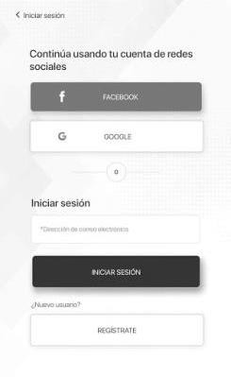
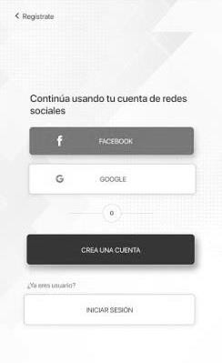

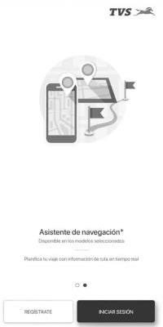
TVS CONNECT APP
¿COMO INICIAR SESIÓN?
Al abrir la aplicación TVS CONNECT se mostrarán
las siguientes pantallas introductorias.
Puede iniciar sesión usando sus redes sociales como FACEBOOK y GOOGLE+ o usando su número celular registrado anteriormente.
Si es un usuario nuevo tenga en cuenta que en la pantalla de registro tiene varias opciones como sus redes sociales o una pestaña para crear una nueva cuenta.
Vaya a la última pantalla donde encontrará los botones “REGÍSTRATE” e “INICIAR SESIÓN”. Si ya
está registrado presione “INICIAR SESIÓN” si no, presione “REGÍSTRATE”.
Según selección se muestra las siguientes pantallas:

Slide 29
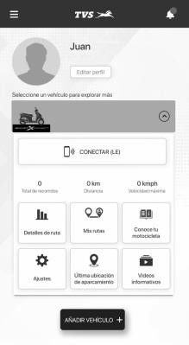
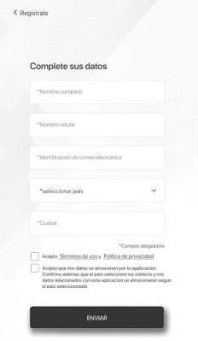
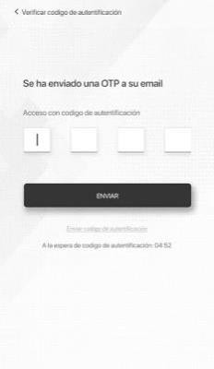

TVS CONNECT APP
Presionando el icono “CREA UNA CUENTA”, se muestra una pantalla para ingresar varios datos. Diligencie con sus datos, acepte las condiciones y presione en el icono “ENVIAR”.
Luego de la verificación, la pantalla por defecto se vera así:
Se enviará un código OTP a su correo electrónico, escríbalo en la aplicación y presione el icono “ENVIAR”.

Slide 30
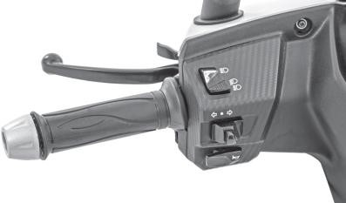
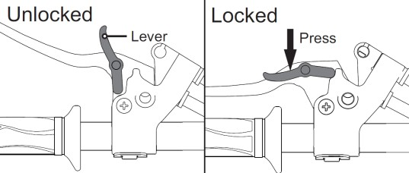
COMANDO IZQUIERDO
INTERRUPTOR DE PITO
Presione el interruptor para hacer sonar la bocina. Es usado para atraer la atención de los otros usuarios en la vía en caso de peligro.
INTERRUPTOR DE DIRECCIONALES
Presione el interruptor hacia el lado que requiera para accionar cada una de las direccionales así:
Direccional izquierda Direccional derecha
Presione en el centro para apagar las
direccionales.
LEVA DE FRENO TRASERO
Presione la leva de freno hacia el manillar para activar el freno, la luz de freno se iluminará.
Al presionar esta leva se opera también el freno delantero gracias al sistema sincronizado de freno SBS, este distribuye la presión del freno trasero en ambas ruedas.
LEVA DE BLOQUEO DE FRENO TRASERO
Es usada para evitar el deslizamiento del Vehículo cuando es paqueado en el soporte lateral en una pendiente.
3
4 5
2 1
Para aplicar el bloqueo del freno trasero, presione la leva de freno trasero hacia el manillar en su totalidad y posteriormente presione la leva de bloqueo hasta el final, suelte la leva de freno y verifique que el freno quede bloqueado.
Desbloqueado
Bloqueado
Leva
Presione

Slide 31
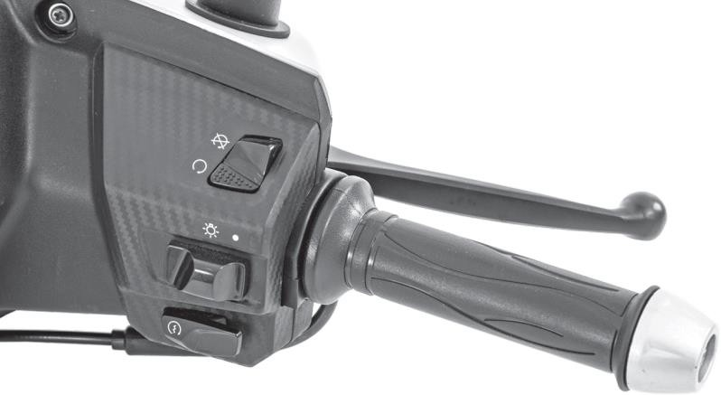


COMANDO DERECHO
5. INTERRUPTOR DE CAMBIO DE LUCES
Este interruptor cuenta con las siguientes 3 posiciones:
Luz alta: Presione el interruptor para encender la luz alta.
Luz baja: Presione el interruptor, ubicándolo en la posición del medio para encender la luz baja.
Luz de paso: Presione el interruptor para encender la luz alta.
COMANDO DERECHO
LEVA DE FRENO DELANTERO
Controla el circuito hidráulico que opera en el sistema de freno delantero. Presione la leva de freno hacia el manillar para activar el freno, la luz de freno se iluminará.
ACELERADOR
La velocidad del motor es controlada por la
rotación del acelerador. Girando hacia adentro se
incrementa la velocidad del motor, girando hacia
afuera se disminuye la velocidad del motor.
3. INTERRUPTOR DE ENCENDIDO DE LUCES
Este interruptor cuenta con las siguientes 2 posiciones:
Luces apagadas: Mueva el interruptor hacia la derecha.
Luces encendidas: Mueva el interruptor hacia la izquierda.
5
1
4
3 2

Slide 32
COMANDO DERECHO
4. INTERRUPTOR DE ELÉCTRICO
ENCENDIDO
Presione el interruptor de encendido y una de las levas de freno para encender el vehículo.
Por seguridad, si no se presiona una de las levas de freno el Vehículo no enciende.
5. INTERRUPTOR DE PARO DE MOTOR
Es usado para cortar la electricidad al motor, pero los demás sistemas siguen activos.
El circuito de encendido está desactivado, no
es posible encender el motor.
El circuito eléctrico del motor está habilitado, es posible encender el motor.

Slide 33
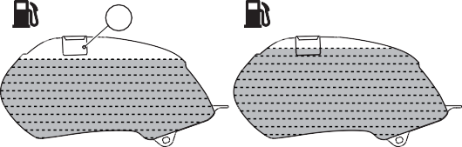
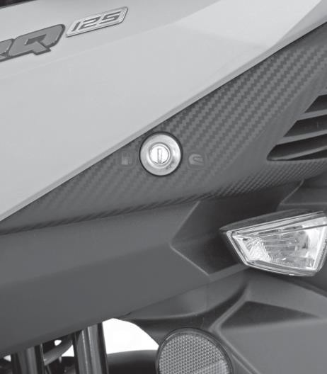
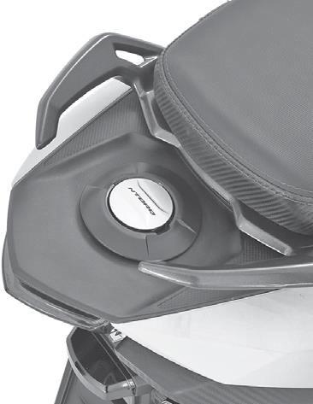

DEPÓSITO DE COMBUSTIBLE
TAPA DE DEPÓSITO DE COMBUSTIBLE
Este Vehículo cuenta con una tapa del depósito de combustible con bisagra, en la parte posterior, entre las agarraderas del acompañante.
Para abrir la tapa del depósito de combustible inserte la llave, en el seguro ubicado en la parte trasera del Vehículo al lado izquierdo, gírela hacia la izquierda, la tapa se abrirá automáticamente. Para cerrar la tapa presiónela hacia el depósito y retire la llave.
Asegúrese que la tapa del depósito quedo bien cerrada.
NOTA:
La capacidad del depósito de combustible puede tener una ligera variación respecto a la capacidad
1
PRECAUCIÓN:
Nunca llene el deposito de combustible por encima del cuello del depósito (1). Llenar por encima del cuello puede generar problemas de encendido o funcionamiento incorrecto del Vehículo.

Slide 34
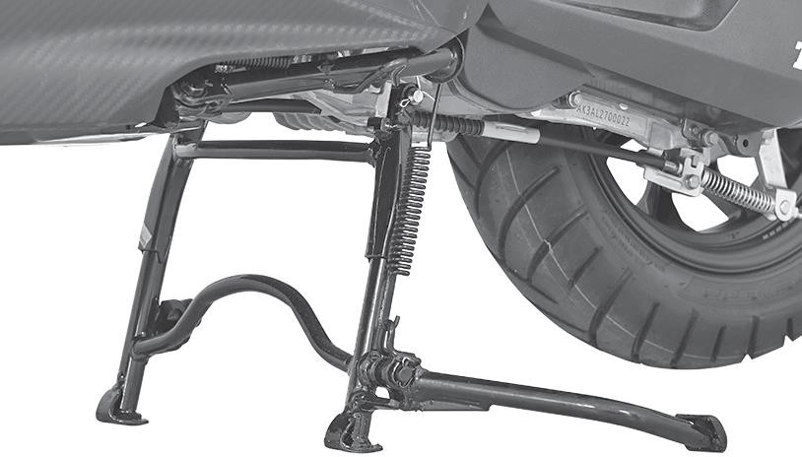
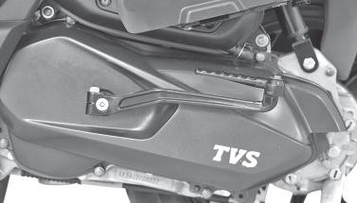
SOPORTE CENTRAL Y LATERAL / PEDAL DE ARRANQUE
SOPORTE CENTRAL Y LATERAL
Este Vehículo viene equipado con dos soportes. Soporte lateral (1) y soporte central (2).
Para poner el Vehículo en el soporte central, tome el manubrio con la mano izquierda mientras con la mano derecha tome la agarradera del acompañante. Ubique firmemente su pie en la extensión del soporte central (2) y presione lo necesario. Asegúrese que ambas patas del soporte central estén en contacto con el suelo.
NOTA:
Se recomienda no apoyarse o sentarse sobre el Vehículo cuando esté sobre alguno de los dos soportes. Esta es una mala práctica que con el tiempo puede afectar el correcto funcionamiento de los mismo.
PEDAL DE ARRANQUE
Está ubicado al lado izquierdo del Vehículo.
Para encender el Vehículo, póngalo en el soporte central y ponga el interruptor de encendido en la posición “ON. Abra el pedal de arranque (A) y ubique su pie sobre este, muévalo hacia abajo con un movimiento rápido.
Una vez encendido, ponga de nuevo el pedal de arranque en su posición inicial.
1
2
A

Slide 35
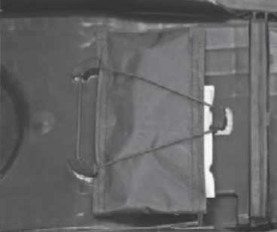



SEGURO DE SILLÍN / KIT DE HERRAMIENTAS
SEGURO DE SILLÍN
Está ubicado en la parte trasera del Vehículo al lado izquierdo. Sirve para levantar el sillín y acceder al compartimiento bajo este y al kit de herramientas.
Para levantar el sillín:
Inserte la llave y gírela hacia la izquierda.
Levante el asiento jalando la parte trasera hacia arriba.
KIT DE HERRAMIENTAS
El Vehículo está equipado con un kit de herramienta, que puede ser de utilidad en caso de emergencia o de mantenimiento. Está ubicado en la parte posterior de sillín.
Remueva el sillín según las instrucciones
anteriores para acceder al kit de herramienta.

Slide 36
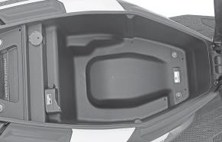
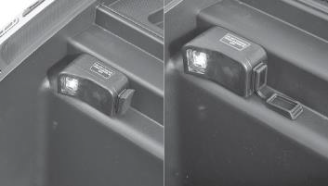
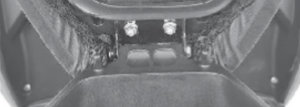
BAÚL BAJO SIILÍN / PUERTO USB
BAÚL BAJO SIILÍN
Está ubicado debajo del sillín del Vehículo. Se accede a el usando el seguro de sillín según instrucciones anteriores. En este baúl encontrara, además de un amplio espacio para almacenamiento, dos ganchos para sujetar cascos, un luz para iluminar el espacio y un puerto de conexión USB para cargar teléfonos móviles.
Sirve para levantar el sillín y compartimiento bajo este y herramientas.
PUERTO USB
Siga las siguientes recomendaciones para su adecuado uso:
Que hacer:
Solo use el puerto para cargar teléfonos móviles.
Asegúrese que no entre agua, cerrando
correctamente la tapa del puerto.
Utilice un cable adecuado y en buenas condiciones.
No deje la tapa del puerto abierta o cerrada parcialmente.
No cargar más de un dispositivo a la vez.
No conecte cables forzando el puerto.
No cargue su teléfono móvil con el Vehículo apagado.
acceder al al kit de
Que no hacer:
GANCHOS PARA CASCO

Slide 37
INSPECCIÓN ANTES DE CONDUCIR
Ítem | ¿Qué debe revisar?
Aceite de motor | Nivel de aceite de motor recomendado (Ver sección Aceite de motor).
Combustible | Cantidad de combustible suficiente para el trayecto planeado.
Llantas | Presión de aire de las llantas recomendado (Ver especificaciones técnicas) Estado de las llantas y profundidad de banda de rodadura.
Batería | Correcto funcionamiento del pito, luz de freno, direccionales, indicadores del tablero de instrumentos, medidor del nivel de combustible y arranque eléctrico. (Si aplica)
Luces | Correcto funcionamiento de la farola (luz alta y luz baja), indicador de luz alta, luz del tablero de instrumentos y luz de cola.
Dirección | Movimiento suave, sin juego u holgura.
Acelerador | Holgura correcta y suave funcionamiento.
Embrague | Holgura correcta, suave y gradual funcionamiento.
Frenos | Nivel y holgura correctos.
Ruedas | Libre rotación.

Slide 38
CRONOGRAMA DE MANTENIMIENTO PERIODICO
Item Revisión km | Revisión |  |  |  |  | Observaciones
 | 1era 500 | 2da 3.000 | 3ra 6.000 | 4ta 9.000 | 5ta 12.000
Aceite de motor | R | R | R | R | R | Remplace cada 3000 km
Filtro de aceite (Tamiz) | C | - | C | - | C
Aceite de transmisión | R | R | R | R | R
Bujía | I & C | - | R | - | R | Remplace cada 12.000 km
Filtro de aire (Espuma) | I & C | I & C | I & C | I & C | I & C | Remplace cada 12.000 km
Filtro de aire (Papel) | I | I | R | I | R | Remplace cada 12.000 km
Desfogue caja filtro aire | - | I & DR | I & DR | I & DR | I & DR | Drenar si es necesario
Filtro del CVT | - | I & C | R | I & C | R | Remplace cada 12.000 km
Calibración de válvulas | I & A | I & A | I & A | I & A | I & A | Ajuste si es necesario
Carburador | C & A | - | C & A | - | C & A | C & A cada 12.000 km
Mangueras carburador | I | I | I | I | I | Revise enrutado
Correa y Rollers | - | - | I | - | I | Revise y cambie, si es necesario, cada 20.000 km
Cubierta del CVT | - | I, C & L | I, C & L | I, C & L | I, C & L
Manguera combustible | I | I | I | I | I | Remplace si es necesario
Taza del carburador | C | C | C | C | C
Cables | I, A & L | I, A & L | I, A & L | I, A & L | I, A & L | Revise correcto funcionamiento
Acelerador | - | - | L | - | L | Lubrique con grasa
Suspensiones | I | I | I | I | I | Verifique correcto funcionamiento
Aceite de suspensión delantera | - | - | - | - | - | Remplace cada 20.000 km
R - Remplazar; I - Revisar; T - Completar; C - Limpiar; A - Ajustar; L - Lubricar; TI - Apretar; S - Calibrar; DR - Drenar

Slide 39
CRONOGRAMA DE MANTENIMIENTO PERIODICO
Item Revisión km | Revisión |  |  |  |  | Observaciones
 | 1era 500 | 2da 3.000 | 3ra 6.000 | 4ta 9.000 | 5ta 12.000
Dirección suave y giro libre | I & A | - | - | - | C, L & A | C & L Cada 12.000 km
Tornillos | I & TI | I & TI | I & TI | I & TI | I & TI | Ajuste si es necesario
Bombillos, pito e interruptores | I | I | I | I | I | Revise correcto funcionamiento
Farola | I & A | I & A | I & A | I & A | I & A
Voltaje de la batería | I | I | I | I | I
Efectividad de frenos | I | I | I | I | I
Pedal / Leva de freno | L | L | L | L | L | Lubricar con aceite
Pastas de freno | I | I | I | I | I | Remplace si es necesario
Bandas de freno | I | I | I | I | I | Remplace si es necesario
Líquido de frenos | I & T | I & T | I & T | I & T | I & T | Remplace cada 20.000 km
Sistema de frenos | I | I | I | I | I
Libre giro de las ruedas | I | I | I | I | I
Presión aire de llantas | I & S | I & S | I & S | I & S | I & S
Ralentí | I & S | I & S | I & S | I & S | I & S
Emisiones en Ralentí CO% | I & S | - | - | - | - | Use analizador de gases
Soporte central/lateral | L | L | L | L | L | Lubricar con aceite
Pedal de arranque | L | L | L | L | L | Lubricar con aceite
Rodamientos del basculante | – | – | – | – | - | Lubricar con grasa cada 2 años
R - Remplazar; I - Revisar; T - Completar; C - Limpiar; A - Ajustar; L - Lubricar; TI - Apretar; S - Calibrar; DR - Drenar

Slide 40
RECOMENDACIONES DE LUBRICACIÓN
Aplicación | Cantidad | Tipo
Aceite de motor | 880 ml (Cambio) 930 ml (Desarme) | SAE 10W30 API- SL, JASO MB
Aceite de transmisión | 120 ml (Cambio) 130 ml (Desarme) | SAE 10W30 API- SL, JASO MB
Aceite de suspensión | 91 +/- 1 cc | Aceite de suspensión
Grasa | – | –
Lubricante de cadena | – | –

Slide 41
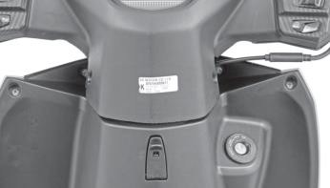

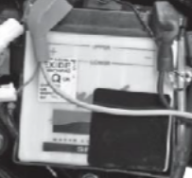
PROCEDIMIENTOS SUGERIDOS DE MANTENIMIENTO
BATERÍA
Está ubicada bajo el panel frontal, sobre la farola. El panel debe ser retirado para acceder a la batería.. Para revisar el nivel siga el siguiente procedimiento:
1. Retire los tornillos que aseguran el panel
frontal.
Revise que el nivel del electrolito se
encuentre entre MIN y MAX.
Si el nivel de electrolito está bajo el MIN adicione solo agua destilada hasta el MAX retirando los tapones de llenado.
Instale nuevamente los tapones y limpie la batería, aplique vaselina en los bornes para evitar la corrosión .
NOTA:
Luego de realizada la carga inicial de la batería, nunca rellene con acido. Use solamente agua destilada.
Siempre conecte primero el terminal positivo y luego el negativo para evitar chispas.
No obstruya, corte o cambie la ruta del tubo de ventilación de la batería. Verifique que el tubo este puesto firmemente en la batería y que descargue en una zona despejada.
Si su batería es de libre mantenimiento (MF o VRLA) no es necesario revisar el nivel de electrolito, solo verifique que el voltaje sea mayor o igual a 12.7V. En caso de estar por debajo de este valor, visite un Centro de Servicio Autorizado (CSA).
2. Hale suavemente el panel frontal para desacoplar las pestañas de soporte.

Slide 42

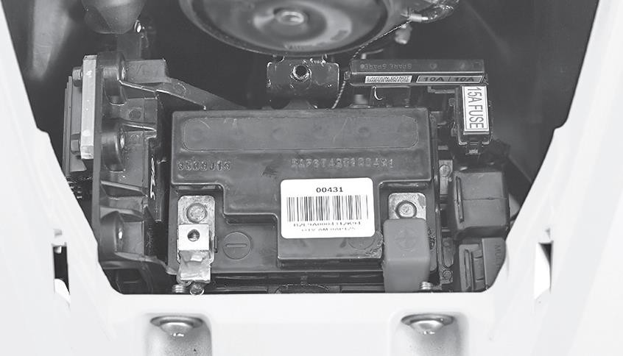

PROCEDIMIENTOS SUGERIDOS DE MANTENIMIENTO
REMPLAZAR EL FUSIBLE
Si el sistema eléctrico no funciona, puede deberse a una falla del fusible principal. Un corto circuito o una sobre carga en el sistema eléctrico son las causas principales de falla del fusible. Siga el siguiente procedimiento para revisar y remplazar el fusible:
Apague el Vehículo.
Acceda a la batería según el procedimiento descrito anteriormente.
La caja fusible, ubicada al lado de la batería,
contiene un fusible de 10ª.
Abra la caja fusibles y retire el fusible quemado.
Bueno
Quemado
Remplace el fusible con uno nuevo.
Cierre y ajuste nuevamente la caja fusibles.
Ponga el interruptor de encendido en “ON” y verifique el correcto funcionamiento del sistema eléctrico. En caso que el fusible se queme de nuevo, consulte un centro de servicio (CSA) .
NOTA:
No use el Vehículo uniendo los cables sin usar un fusible de máximo 10A. Esto podría causar una sobre carga o un corto circuito que puede generar un incendio.

Slide 43

PROCEDIMIENTOS SUGERIDOS DE MANTENIMIENTO
BUJÍA
Limpie la suciedad alrededor de la bujía para evitar que ingrese suciedad al cilindro.
Retire el capuchón de la bujía. Use una copa bujía para retirar la bujía.
Una bujía con alto contenido de carbono no produce una chispa fuerte. Por lo tanto, solo si es necesario, remueva los depósitos de carbón de la bujía con un cepillo de alambre pequeño o una herramienta de limpieza de bujías.
Revise que los terminales A y B de la bujía no presenten corrosión. En caso de presentar es necesario remplazarla.
Revise la holgura de los terminales A y B con una galga. Debe ser 0.7 – 0.9 mm. Si la holgura es mayor al límite se debe remplazar la bujía.
Después de limpiar y revisar la bujía, instálela y ajústela a mano, luego apriétela con llave. No apriete demasiado para evitar daños.
NOTA:
Use únicamente la marca , tipo y referencia de bujía especificada en la tabla de especificaciones técnicas. Remplace según el cuadro de mantenimiento periódico.
A
0.7 ~ 0.9 mm
B

Slide 44
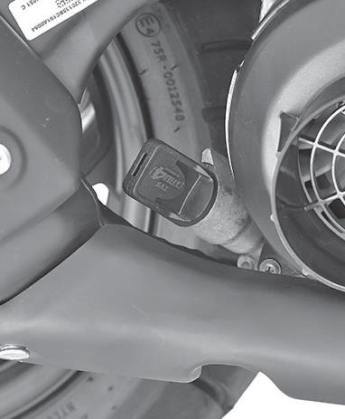
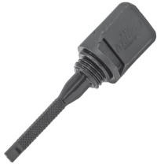

PROCEDIMIENTOS SUGERIDOS DE MANTENIMIENTO
ACEITE DE MOTOR
Revise el nivel de aceite de motor periódicamente.
Ubique el Vehículo en el soporte central sobre una superficie plana. Limpie la zona alrededor del tapón de aceite.
Retire el tapón de aceite y limpie la varilla
con un paño limpio.
Introduzca nuevamente la varilla medidora en el motor y sin enroscar el tapón.
Retire el tapón y revise la marca generada por el aceite en la varilla medidora.
El nivel de aceite debe estar entre las marcas mínima y máxima, como lo ven en la figura.
Si el nivel de aceite esta por debajo del mínimo, adicione la cantidad de aceite recomendado hasta alcanzar el nivel máximo.
Limpie nuevamente la varilla medidora con un paño limpio e instale el tapón.
NOTA:
No realizar esta operación puede causar daños
irreversibles en componentes internos del motor
Especificaciones de aceite de motor exigidas por el fabricante
Clasificación | SAE 10W30 API-SL, JASO MB
Viscosidad | 10W30
Capacidad de aceite (Cambio) | 880 ml
Capacidad de aceite (Desarme motor) | 930 ml
Máximo
Mínimo

Slide 45
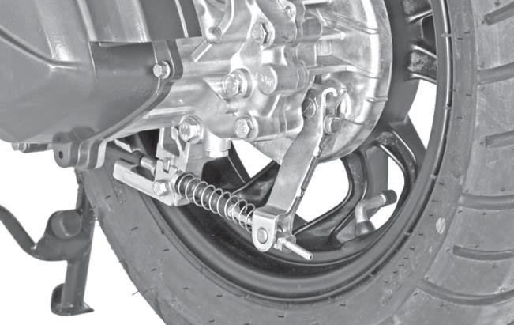

PROCEDIMIENTOS SUGERIDOS DE MANTENIMIENTO
ACEITE DE TRANSMISIÓN
Revise el nivel de aceite de transmisión periódicamente.
Ubique el Vehículo en el soporte central sobre una superficie plana. Limpie la zona alrededor del tornillo de aceite de transmisión.
Retire el tornillo y verifique si se presenta derrame de aceite por el agujero.
Si no se presenta flujo significa que el nivel es bajo y debe rellenar. Rellene con el aceite recomendado hasta que empiece a derramarse.
Limpie nuevamente la zona alrededor del orificio y el tornillo con un paño limpio.
Cambie la junta e instale nuevamente el
tornillo
NOTA:
No realizar esta operación puede causar daños irreversibles en componentes internos del motor
Especificaciones de aceite de motor exigidas por el fabricante
Clasificación | SAE 10W30 API-SL, JASO MB
Viscosidad | 10W30
Capacidad de aceite (Cambio) | 120 ml
Capacidad de aceite (Desarme motor) | 130 ml

Slide 46
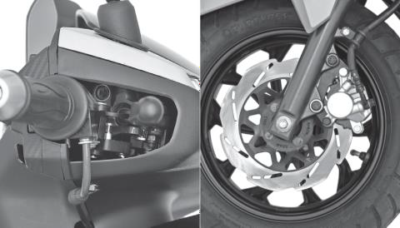
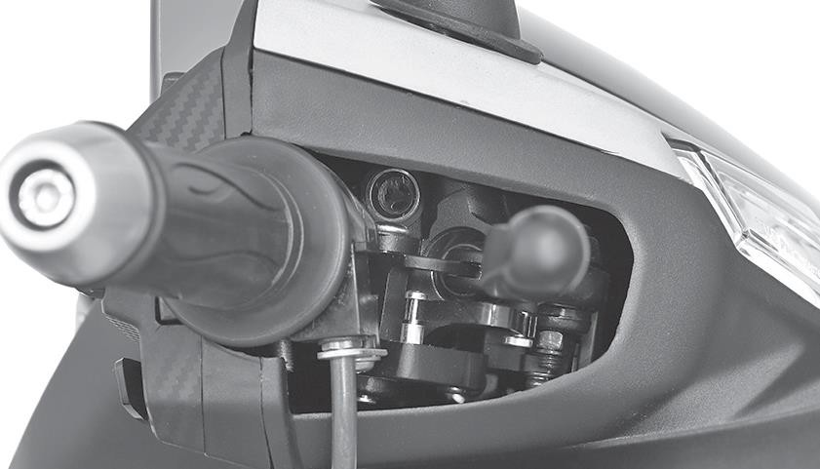

PROCEDIMIENTOS SUGERIDOS DE MANTENIMIENTO
FRENOS
FRENO DELANTERO
Puede observar el cilindro maestro (1) al lado derecho el manubrio bajo el carenaje del tablero de instrumentos, la mordaza (2) de freno delantero está fija en la botella derecha de la suspensión delantera, fijo en el rin se encuentra el disco de freno (3) y manguera de freno (4) que conectar el cilindro maestro con la mordaza.
El liquido de frenos debe permanecer por encima del nivel mínimo (B), el cilindro maestro debe estar paralelo al suelo y el Vehículo en una superficie plana.
Si el líquido está por debajo de la marca, pruebe la efectividad del freno y si lo siente esponjoso o inefectivo visite inmediatamente un Centro de Servicio Autorizado (CSA).
1. Revise el nivel de liquido de frenos en el
cilindro maestro, A través del visor (A).

Slide 47
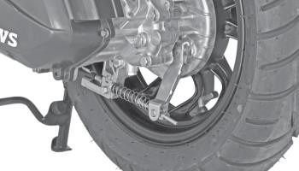
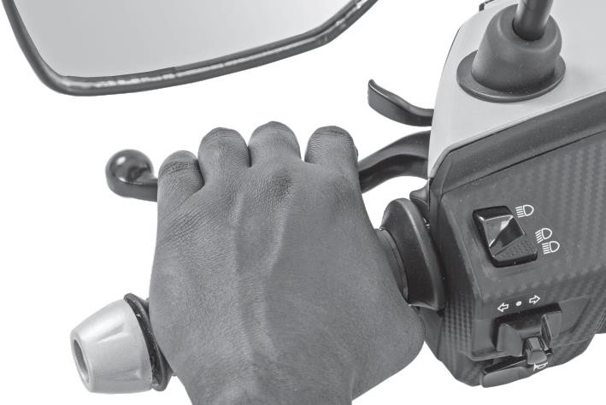
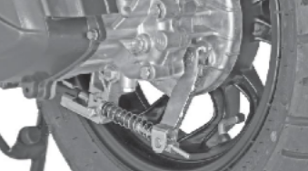
PROCEDIMIENTOS SUGERIDOS DE MANTENIMIENTO
FRENO TRASERO
1. Medir el juego libre en la leva de freno trasero, como se observa en la figura.
10 – 15 mm
INDICADOR DE DESGASTE DE FRENOS
Al accionar el freno, el indicador de desgaste (A) de las zapatas de freno debe estar dentro del rango (B).
A
EL juego libre de la leva debe estar entre 10 –
15 mm.
Si el juego libre es mayor al límite, ajustar la tuerca en la rueda trasera hasta obtener el desplazamiento correcto.
Mueva la tuerca hacia la derecha para reducir el juego libre o hacia la izquierda para aumentarlo.
B
NOTA:
Remplace el conjunto de zapatas de freno, si el indicador de desgaste (A) está por fuera del rango (B).

Slide 48
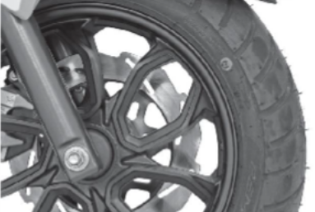

PROCEDIMIENTOS SUGERIDOS DE MANTENIMIENTO
LLANTAS
PRESIÓN DE AIRE DE LAS LLANTAS
Revise la presión de aire de las llantas por lo menos una vez a la semana. Una presión de aire baja no solo genera un desgaste acelerado en las llantas, sino que también afecta la estabilidad del Vehículo.
Baja presión dificulta tomar curvas suavemente y un consumo de combustible más alto.
Alta presión disminuye el área de contacto de la llanta con la superficie, lo que puede significar la pérdida de adherencia de la llanta.
Mantenga siempre la presión de aire de las llantas según lo recomendado en tabla de especificaciones técnicas.
CONDICIÓN DE LAS LLANTAS
Usar el Vehículo con unas llantas demasiado desgastadas disminuye la estabilidad y puede causar pérdida de control del Vehículo.
Se recomienda cambiar la llanta cuando el nivel llega al indicador de desgaste que trae la llanta en la banda de rodadura.
DIRECCIÓN DE ROTACIÓN DE LAS LLANTAS
Al volver a montar la llanta, después de retirarla del rin, asegúrese de que la marca de la flecha (A) en la llanta esté orientada en la dirección de rotación de la rueda.
NOTA:
La revisión de la presión de aire de las llantas en frío y la condición de la banda de rodadura son muy importantes para el desempeño del Vehículo y la seguridad. Usar llantas con especificaciones diferentes a las recomendadas (Ver cuadro de especificaciones técnicas) puede causar inestabilidad.

Slide 49
RECOMENDACIONES
AVISO IPORTANTE:
No lave el Vehículo con agua a presión, ni con vapor, ni estando el motor caliente. Estos procedimientos pueden ocasionar daños en sus componentes y, por consiguiente, desde la fecha en que cualquiera de ellos se practique, queda totalmente eximido de toda obligación relativa al cumplimiento de las garantías del Vehículo sobre las partes afectadas.
REVISIONES DIARIAS QUE DEBE REALIZAR EL USUARIO:
Frenos:
Comprobar su buen funcionamiento y verificar el estado de los elementos.
Comprobar nivel y adicionar, de ser necesario,
cuando el nivel así lo indique. Revisar que sea suficiente.
Comprobar su correcto funcionamiento.
Aceite lubricante del
motor:
Nivel de combustible: Luces y bocina:
Cadena (en los vehículos Propulsados por este medio):
Verificar su adecuada lubricación y mantener la tensión.
Comprobar la presión.
Comprobar su correcto funcionamiento. Comprobar la correcta visibilidad.
Neumáticos: Acelerador: Espejos:
NOTA: Además de las anteriores recomendaciones generales, se deben tener en cuenta las recomendaciones particulares para cada modelo de Vehículo.

Slide 50
RECOMENDACIONES
CAMBIO DE ACEITE:
El aceite del Vehículo debe rellenarse siempre que el medidor indique que el nivel no es el adecuado, conforme lo indicado en el titulo contenido en el presente Manual “ACEITE DE MOTOR”. El cambio total de aceite se debe hacer cada 5,000 kilómetros, tal como se indica en el cuadro de mantenimiento.
En caso que ocurra una falla en el motor por no rellenar oportunamente el nivel de aceite, conforme lo indicado en el presente Manual, no aplicara para garantía
AVISO IMPORTANTE
La inasistencia, o la asistencia por fuera del rango de kilómetros establecido en el presente Manual, a cualquiera de las revisiones periódicas obligatorias, generan automáticamente la pérdida de la garantía sobre las partes que debieron haber sido intervenidas o que fueron intervenidas en dicha revisión tardía. Por lo tanto, las revisiones siguientes a las que hubiese dejado de asistir o hubiese asistido tardíamente sobre las mismas partes, tendrán únicamente carácter de diagnóstico informativo para el cliente, sin que esto implique obligación alguna en cuanto a mantenimiento, o suministro de repuestos por garantía.

Slide 51
ALMACENAMIENTO DEL VEHÍCULO
PREPARACIÓN PARA EL ALMACENAMIENTO:
Limpie bien el Vehículo.
Saque el combustible del depósito.
Retire el depósito de combustible vacío, vierta en él aproximadamente 250 ml (media pinta) de aceite para motor 2T y hágalo girar para que cubra completamente las superficies internas y finalmente deseche el aceite. sobrante.
ADVERTENCIA: La gasolina es supremamente inflamable y puede ser explosiva en ciertas condiciones. Ponga el interruptor de encendido en “OFF”. No fume. Asegúrese de que la zona esté bien ventilada y libre de llamas o chispas, incluyendo aparatos con llama piloto.
Retire la bujía y aplique varias gotas de aceite de 2T en el cilindro. Gire el motor lentamente varias veces para recubrir la pared del cilindro con aceite y vuelva a instalar la bujía.
Reduzca la presión de las llantas
aproximadamente en 20%.
Coloque el Vehículo sobre un cajón o soporte, de manera que ambas ruedas queden levantadas del piso. (Si esto no es posible, coloque tablas debajo de las ruedas para mantener la humedad alejada del caucho de las llantas).
Rocíe aceite sobre todas las superficies metálicas no pintadas para evitar el óxido. Evite untar de aceite las piezas de caucho y los frenos.
Lubrique la cadena de la transmisión y todos los cables. (si aplica)
Retire la batería y guárdela lejos de la luz directa del sol, de la humedad o de temperaturas de congelación.
Mientras la batería esté almacenada, debe recibir una carga lenta (un amperio o menos) una vez al mes.

Slide 52
ALMACENAMIENTO DEL VEHÍCULO
Amarre una bolsa plástica del tubo de escape para impedir la entrada de humedad.
Cubra el vehículo para que no reciba polvo o suciedad.
PREPARACIONES PARA DESPUÉS DEL ALMACENAMIENTO:
Cargue la batería si es necesario e instálela en el Vehículo. Tenga cuidado que la manguera de ventilación de la batería no quede obstruida y que esté retirada de la cadena y el mofle
Asegúrese que la bujía esté bien apretada.
Encienda el motor durante cinco minutos aproximadamente para calentar el aceite y luego drénelo.
Introduzca aceite nuevo en el motor.
Revise todos los puntos que aparecen en la
lista de revisiones diarias de seguridad.
Revise el aceite de motor.
Llene el depósito de combustible.
Lubrique los pivotes.

Slide 53
POLIZA DE GARANTÍA
POLIZA DE GARANTIA Kawasaki de México S.A. de C.V., quien en lo sucesivo se denominará “KDM”, garantiza por un plazo de 24 meses ó 30,000 km, lo que ocurra primero a partir de la fecha de compra, a los propietarios de motocicletas marca TVS adquiridas a través de su red de Distribuidores Autorizados. Lo anterior siempre y cuando el usuario se apegue a la presente póliza de garantía. El distribuidor en donde adquiere su vehículo tiene la obligación de llenar y sellar la póliza de garantía, que deberá ser entregada al cliente con los datos del comprador y de la unidad vendida, de esta forma se evitará contratiempos al acudir al CENTRO DE SERVICIO a solicitar cualquier ajuste o reparación que requiera dentro de su periodo de garantía. El Distribuidor y el CENTRO DE SERVICIO deberán registrar el certificado de venta, el formato de armado, el formato del servicio de pre-entrega (no hay cupones, en el carnet de servicio sólo se le ponen los sellos de cada servicio), así como los formatos subsecuentes de servicio dentro de los primeros 5 días después de haber sido realizados los servicios. Si cualquier parte original presentará defectos atribuibles al material o procesos de manufactura durante el periodo de garantía, KDM a través de su red de Distribuidores y Centros de Servicio se obliga a efectuar el cambio de las piezas defectuosas o el arreglo de las mismas en un plazo no mayor a 30 días, salvo que sea estrictamente necesario un plazo mayor sin cargo alguno, excepto “en partes y/o componentes de uso sujetos a desgaste natural.” Por esta garantía, KDM se reserva el derecho de juzgar en última instancia si la pieza o el componente defectuoso, es resultado de la falla del material, del proceso de producción o el origen del daño es causado por un mal uso fuera de las especiaciones y cuidados que debe recibir el vehículo durante su uso normal. Esta garantía tiene validez ante todo CENTRO DE SERVICIO, autorizado por KDM, que se localice en la República Mexicana, no importando donde haya sido adquirida su motocicleta. Esta garantía sólo avala el vehículo descrito en esta póliza, la cual deberá contar con los números de motor y serie de la motocicleta y no podrá ser utilizada para otras unidades. El comprador tiene la obligación de presentar la unidad junto con este documento y su boleta de servicios sellados y al día, al CENTRO DE SERVICIO de su elección para conservar la garantía a las siguientes revisiones o mantenimientos puntualmente, ya sea por kilometraje o tiempo cumplido

Slide 54
POLIZA DE GARANTÍA
Primer Servicio: A los 500 Km. ó 30 días a partir de la fecha de venta.
Segundo Servicio: A los 5,000 Km. ó 6 meses, lo que ocurra primero a partir de la fecha de venta.
Tercer Servicio: A los 10,000 Km. ó 12 meses, lo que ocurra primero a partir de la fecha de venta.
Cuarto Servicio: A los 15,000 Km. Ó 18 meses, lo que ocurra primero a partir de la fecha de venta.
Quinto Servicio: A los 20,000 Km. ó 24 meses , lo que ocurra primero a partir de la fecha de venta.
Sexto Servicio: A los 25,000 Km. ó 30 meses , lo que ocurra primero a partir de la fecha de venta.
Séptimo Servicio: A los 30,000 Km. ó 36 meses , lo que ocurra primero a partir de la fecha de venta.
Con una tolerancia no mayor a 100km ó 10 días.
Mano de Obra y materiales: Los costos de mano de obra y materiales de mantenimiento de cada servicio corren por cuenta del propietario del vehículo.
Nota: Sólo aplica la Garantía hasta los 24 meses ó 30,000 Km., lo que ocurra primero.
Instrucciones para el propietario
Para realizar los servicios o revisiones correspondientes, será necesario presentar únicamente la presente Póliza de Garantía; ya que es el documento donde se llevará el récord de servicios o incidencias de las posibles fallas que llegara a sufrir su motocicleta TVS.
Al momento de presentar su unidad a servicio, exija que le firmen y sellen el cupón del servicio y la Orden de Servicio correspondientes.

Slide 55
POLIZA DE GARANTÍA
Advertencia
Considere que un asentamiento inadecuado del motor puede sufrir graves daños o acortar la vida útil de su motor, para lo cual sugerimos siga las siguientes instrucciones los primeros 3000 km.
Recomendaciones importantes en los primeros 3000 km (periodo de rodaje)
1.-Antes de arrancar el motor, estacione la motocicleta sobre el parador central.
2.-Cuando la moto este en marcha, no girar a más de 1/2 vuelta el puño de aceleración.
3.-Recuerde revisar frecuentemente el nivel de aceite en el motor, agregue si se requiere y acuda al Centro de Servicio Autorizado más cercano.
4.-Utilice solamente aceites recomendados por KDM, la clasificación adecuada dará mayor longevidad a su motor. Consulte el manual de propietario.
5.-No mezcle diferentes marcas o tipos de aceite en el motor ni cuando rellene.
6.-Recuerde lubricar su cadena de tracción (si el modelo cuenta con ella) cada 500 km o cada mes con productos recomendados para tal n, acuda a su CENTRO DE SERVICIO más cercano.
7.-No recorra grandes distancias a una misma velocidad (realice cambios de velocidad)
8.-No force el motor a más de 6000 RPM (Revoluciones Por Minuto)
9.-No sobre cargue la motocicleta ya sea con ocupantes o el peso indicado en la motocicleta o en el porta documentos.
10.-No olvide llevar su motocicleta a los servicios programados de mantenimiento descritos en la presente Póliza de Garantía.
11.-Continúe con el mantenimiento normal cada 5,000 km o cada 6 meses, recuerde que con el mantenimiento oportuno usted ahorrará tiempo y dinero.

Slide 56
POLIZA DE GARANTÍA
Importante
Las motocicletas ó vehículos que sean sometidos a un uso fuera de las condiciones señaladas para el proceso de asentamiento de motor no serán cubiertos por la garantía otorgada por KDM, siendo responsabilidad del propietario cubrir el pago de revisión, refacciones y mano de obra. Así mismo todas las unidades que no realicen los servicios programados, sean rentadas, alquiladas, conducidas por varios operadores o sin el debido cuidado que ello implica, quedarán sin el goce de la presente Garantía.
Limitaciones de la Garantía
Por esta Garantía KDM se reserva el derecho de juzgar en última instancia si la falla o avería en la motocicleta es considerada garantía. Si la pieza o componente defectuoso es el resultado de dicha falla, se procederá a la reparación sin costo alguno al propietario; si la falla es producto del mal uso, negligencia al conducir, uso diferente para el cual fue diseñada y falta de los servicios programados, será causa suficiente para realizar el cobro de dicha revisión o reparación. En todo caso se atenderá a lo estipulado por los artículos de La Ley Federal de Protección al Consumidor
La garantía proporcionada por KDM en sus motocicletas tiene validez en toda la República Mexicana donde se encuentre un Centro de Servicio Autorizado, no importando donde haya adquirido su motocicleta
La presente Póliza de Garantía sólo avala la unidad descrita en ella, no podrá ser atendida la unidad con una Póliza de Garantía diferente, en caso de extravío el propietario tendrá la obligación de dar aviso y tramitar su reposición presentando los documentos solicitados.

Slide 57
POLIZA DE GARANTÍA
La demora en la realización del trabajo por garantía no da derecho a la indemnización o prórroga de la garantía. Toda gestión legal ante cualquier autoridad y los gastos que estos generen no los cubre esta garantía
El riesgo de la empresa sólo abarca hasta donde llegue esta garantía y no se hace responsable de daños a terceros, propiedades ajenas, accidentes o transportación.
No cubre corrosión y el deterioro de la pintura, cromado o niquelado debido a condiciones ambientales críticas o agentes externos.
Daños intencionales o accidentales ocasionados por el propietario o terceros, por fuerza mayor o fortuitos, daños en neumáticos y rines por pavimento defectuoso ó por uso en terracería
Esta garantía no cubre fallas o defectos causados por maltrato a la motocicleta incluyendo caídas.
Gastos ocasionados y/o derivados por el propio mantenimiento de la motocicleta como: limpieza, lubricación, pinchaduras, etc.
No cubre defectos o problemas ocasionados por descuido o deterioro natural.
90 días de garantía en sistema eléctrico sin modificaciones.
Componentes con garantía limitada
-Embrague (3 meses) -Carburador (6 meses)
-Bomba de combustible (3 meses) -Escape (6 meses)
-Suspensión y dirección (6 meses) -Amortiguadores (6 meses)
-Batería (30 días)

Slide 58
POLIZA DE GARANTÍA
La Garantía no es efectiva en los siguientes casos
Unidades que se asignen o se utilicen para renta o eventos de competencia.
Cuando usen partes, componentes y accesorios que no sean originales o avalados por KDM.
Por efectuar reparaciones en talleres que no sean autorizados por KDM.
Por fallas ocasionadas por la falta de cualquiera de los servicios de mantenimiento, choque, o mal uso.
Por falta de aceite o bajo nivel del mismo en el motor o la transmisión y no usar lubricantes con las especiaciones indicadas en el manual del conductor especiales para MOTOCICLETA.
Por el uso de múltiples usuarios o carga excesiva sin recato de conducción y sin el debido cuidado de los componentes de la motocicleta.
Por someter la motocicleta a esfuerzos extraordinarios de los indicados en esta póliza o manual de propietario.
Por modificaciones de apariencia o del motor así como la alteración de sus controles o documentos durante el período de garantía.
Utilizar la motocicleta ó vehículo con exceso de carga fuera de lo indicado en el manual del propietario.
Piezas o componentes de desgaste natural que no procederán como garantía: Filtros, espejos, cables de mando, pastas de embrague, balatas, llantas, cámaras, bujías, fusibles y claxon. Esto debido a que son piezas que se desgastan por el uso o fácilmente pueden ser dañadas.

Slide 59
POLIZA DE GARANTÍA
Procedimiento de la Garantía
1. Deberán ser debidamente armados y llenados todos los datos correspondientes a:
• Certificado de venta.
• Revisión de entrega.
Nota: Cerciorarse que los datos tanto del propietario como de la motocicleta sean correctos y con las normas correspondientes.
2. Esta Póliza inicia a partir de la fecha de compra de la unidad.
3. Servicio preventivo de 500, 3,000, 6,000, 9,000, 12,000, 15,000, 18,000, 21,000, 24,000, 27,000, 30,000km ó 1, 3, 6, 9, 12, 15, 18, 21, 24, 27 ó 30 meses respectivamente.
La realización y presentación oportuna de la motocicleta a los servicios correspondientes al período o kilometraje son factores determinantes para la aceptación y valoración de la garantía.
El no realizarlos dentro del tiempo o kilometraje estipulados en la presente póliza, será causa suficiente para que esta quede anulada.
Invariablemente deberán estar correctamente llenados y sellados los servicios, para en caso de ser necesario, otorgar la garantía.
Requisitos para validar la Garantía
1. Presentar en su Centro de Servicio KDM Autorizado su unidad y la póliza de garantía con los datos solicitados en ella.
2. Haber realizado los servicios de mantenimiento preventivo que marca la presente póliza en tiempo y forma.
3. Mantener ininterrumpidamente funcionando el velocímetro.
4. Usar en los servicios correspondientes refacciones originales y lubricantes recomendados por KDM.
5. Haber cumplido satisfactoriamente con los términos y condiciones de asentamiento del motor.

Slide 60
LISTA DE CHEQUEOS DEL ALISTAMIENTO
OK
1. Verificar apariencia del Vehículo.
2. Realizar el registro de garantía de la batería.
3. Verificar el correcto funcionamiento del velocímetro.
4. Verificar la presión de aire de las llantas.
5. Verificar el nivel de aceite del motor.
6. Verificar el nivel del refrigerante. (Si aplica)
7. Verificar el encendido el Vehículo.
8. Verificar el funcionamiento del sistema eléctrico.
9. Instalar los espejos retrovisores y verificar la correcta posición.
10. Realizar el registro del alistamiento en Impulsa.
11. Verificar accesorios (Herramienta).

Slide 61
HISTORIAL DE MANTENIMIENTO
Nombre del propietario Tipo y número de identificación Dirección Teléfono Número de motor Número de chasís Placa Nombre del agente comercial o concesionario vendedor Teléfono del agente comercial o concesionario vendedor Fecha de inicio de la garantía
NOTA: Mantenga esta información y una llave de repuesto en un lugar seguro.

Slide 62
HISTORIAL DE MANTENIMIENTO
Fecha | Lectura del odómetro | Mantenimiento realizado | Nombre del Centro de servicio autorizado

Slide 63
HISTORIAL DE MANTENIMIENTO
Fecha | Lectura del odómetro | Mantenimiento realizado | Nombre del Centro de servicio autorizado

Slide 64
1ª REVISIÓN TÉCNICA: 500 KM
Centro de Servicio Autorizado:
Numero de distribuidor:
Ciudad:
Fecha:
Kilometraje:

Slide 65
1ª REVISIÓN TÉCNICA: 500 KM
OK
1. Verificar que no existan fugas de fluidos. (Visual)
2. Revisar voltaje de la batería y nivel de líquido de la batería. (Si aplica)
3. Limpiar y/o cambiar elementos filtrantes de aceite. (Según cuadro de mantenimiento)
4. Cambiar aceite de motor según las especificaciones mencionadas en este manual.
5. Verificar y calibrar las válvulas. (Según cuadro de mantenimiento)
6. Revisar y ajustar el nivel de líquido refrigerante. (Si aplica)
7. Cambiar aceite de transmisión según las especificaciones mencionadas en este manual.
8. Revisar y ajustar los frenos, ajustar el nivel de líquido de frenos. (Si aplica)
9. Revisar estado, presión de aire y montaje de las llantas.
10. Revisar giro libre de las llantas y estado de los rines.(Según cuadro de mantenimiento)
11. Verificar el funcionamiento adecuado de la dirección.
12. Revisar y ajustar cables en general.
13. Revisar y lubricar partes móviles.
14. Verificar señales de torque y ajustar si es necesario.
15. Revisar funcionamiento del sistema eléctrico.
16. Revisar funcionamiento del tablero de instrumentos.
17. Verificar revoluciones en marcha mínima.
18. Reiniciar la llave indicadora de mantenimiento. (Si aplica)
19. Limpiar el vehículo antes de entregarlo.

Slide 66
2ª REVISIÓN TÉCNICA: 3,000 KM
Centro de Servicio Autorizado:
Numero de distribuidor:
Ciudad:
Fecha:
Kilometraje:

Slide 67
2ª REVISIÓN TÉCNICA: 3,000 KM
OK
1. Verificar que no existan fugas de fluidos. (Visual)
2. Revisar voltaje de la batería y nivel de líquido de la batería. (Si aplica)
3. Limpiar y/o cambiar elementos filtrantes de aceite. (Según cuadro de mantenimiento)
4. Cambiar aceite de motor según las especificaciones mencionadas en este manual.
5. Revisar y ajustar el nivel de líquido refrigerante. (Si aplica)
6. Limpiar y/o cambiar filtro de aire. (Según cuadro de mantenimiento)
7. Verificar y calibrar las válvulas. (Según cuadro de mantenimiento)
8. Verificar y calibrar las bujías.
9. Cambiar aceite de transmisión según las especificaciones mencionadas en este manual.
10. Revisar y ajustar los frenos, ajustar el nivel de líquido de frenos. (Si aplica)
11. Revisar estado, presión y montaje de las llantas.
12. Revisar giro libre de las llantas y estado de los rines.(Según cuadro de mantenimiento)
13. Verificar el funcionamiento adecuado de la dirección.
14. Revisar y ajustar cables en general.
15. Revisar y lubricar partes móviles.
16. Verificar señales de torque y ajustar si es necesario.
17. Revisar funcionamiento del sistema eléctrico.
18. Revisar funcionamiento del tablero de instrumentos.
19. Verificar revoluciones en marcha mínima.
20. Reiniciar la llave indicadora de mantenimiento. (Si aplica)
21. Limpiar el vehículo antes de entregarlo.

Slide 68
3ª REVISIÓN TÉCNICA: 6,000 KM
Centro de Servicio Autorizado:
Numero de distribuidor:
Ciudad:
Fecha:
Kilometraje:

Slide 69
3ª REVISIÓN TÉCNICA: 6,000 KM
OK
1. Verificar que no existan fugas de fluidos. (Visual)
2. Revisar voltaje de la batería y nivel de líquido de la batería. (Si aplica)
3. Limpiar y/o cambiar elementos filtrantes de aceite. (Según cuadro de mantenimiento)
4. Cambiar aceite de motor según las especificaciones mencionadas en este manual.
5. Revisar y ajustar el nivel de líquido refrigerante (si aplica)
6. Cambiar filtro de aire. (Según cuadro de mantenimiento)
7. Verificar y calibrar las válvulas. (Según cuadro de mantenimiento)
8. Verificar y calibrar o cambiar las bujías. (Según cuadro de mantenimiento)
9. Cambiar aceite de transmisión según las especificaciones mencionadas en este manual.
10. Cambiar los cauchos porta sprocket. (Si aplica)
11. Revisar y ajustar los frenos, ajustar el nivel de líquido de frenos. (Si aplica)
12. Revisar estado, presión de aire y montaje de las llantas.
13. Revisar giro libre de las llantas y estado de los rines. (Según cuadro de mantenimiento)
14. Verificar el funcionamiento adecuado de la dirección.
15. Revisar y ajustar cables en general.
16. Revisar y lubricar partes móviles.
17. Aplicar el torque especificado
18. Revisar funcionamiento del sistema eléctrico.
19. Revisar funcionamiento del tablero de instrumentos.
20. Verificar revoluciones en marcha mínima.
21. Reiniciar la llave indicadora de mantenimiento. (Si aplica)
22. Limpiar el vehículo antes de entregarlo.

Slide 70
4ª REVISIÓN TÉCNICA: 9,000 KM
Centro de Servicio Autorizado:
Numero de distribuidor:
Ciudad:
Fecha:
Kilometraje:

Slide 71
4ª REVISIÓN TÉCNICA: 9,000 KM
OK
1. Verificar que no existan fugas de fluidos. (Visual)
2. Revisar voltaje de la batería y nivel de líquido de la batería. (Si aplica)
3. Limpiar y/o cambiar elementos filtrantes de aceite. (Según cuadro de mantenimiento)
4. Cambiar aceite de motor según las especificaciones mencionadas en este manual.
5. Revisar y ajustar el nivel de líquido refrigerante. (Si aplica)
6. Limpiar y/o cambiar filtro de aire. (Según cuadro de mantenimiento)
7. Verificar y calibrar las válvulas. (Según cuadro de mantenimiento)
8. Verificar, calibrar o cambiar las bujías.(Según el cuadro de mantenimiento)
9. Cambiar aceite de transmisión según las especificaciones mencionadas en este manual.
10. Revisar y ajustar los frenos, ajustar el nivel de líquido de frenos. (Si aplica)
11. Revisar estado, presión de aire y montaje de las llantas.
12. Revisar giro libre de las llantas y estado de los rines. (Según cuadro de mantenimiento)
13. Verificar el funcionamiento adecuado de la dirección.
14. Revisar y ajustar cables en general.
15. Revisar y lubricar partes móviles.
16. Verificar señales de torque y ajustar si es necesario.
17. Revisar funcionamiento del sistema eléctrico.
18. Revisar funcionamiento del tablero de instrumentos.
19. Verificar revoluciones en marcha mínima.
20. Reiniciar la llave indicadora de mantenimiento. (Si aplica)
21. Limpiar el vehículo antes de entregarlo.

Slide 72
5ª REVISIÓN TÉCNICA: 12,000 KM
Centro de Servicio Autorizado:
Numero de distribuidor:
Ciudad:
Fecha:
Kilometraje:

Slide 73
5ª REVISIÓN TÉCNICA: 12,000 KM
OK
1. Verificar que no existan fugas de fluidos. (Visual)
2. Revisar voltaje de la batería y nivel de líquido de la batería. (Si aplica)
3. Limpiar y/o cambiar elementos filtrantes de aceite. (Según cuadro de mantenimiento)
4. Cambiar aceite de motor según las especificaciones mencionadas en este manual.
5. Revisar y ajustar el nivel de líquido refrigerante. (Si aplica)
6. Cambiar filtro de aire. (Según cuadro de mantenimiento)
7. Verificar y calibrar las válvulas. (Según cuadro de mantenimiento)
8. Verificar, calibrar o cambiar las bujías.(Según el cuadro de mantenimiento)
9. Cambiar aceite de transmisión según las especificaciones mencionadas en este manual.
10. Revisar y ajustar los frenos, ajustar el nivel de líquido de frenos. (Si aplica)
11. Revisar estado, presión de aire y montaje de las llantas.
12. Revisar giro libre de las llantas y estado de los rines. (Según cuadro de mantenimiento)
13. Verificar el funcionamiento adecuado de la dirección.
14. Revisar y ajustar cables en general.
15. Revisar y lubricar partes móviles.
16. Verificar señales de torque y ajustar si es necesario.
17. Revisar funcionamiento del sistema eléctrico.
18. Revisar funcionamiento del tablero de instrumentos.
19. Verificar revoluciones en marcha mínima.
20. Reiniciar la llave indicadora de mantenimiento. (Si aplica)
21. Limpiar el vehículo antes de entregarlo.

Slide 74
6ª REVISIÓN TÉCNICA: 15,000 KM
Centro de Servicio Autorizado:
Numero de distribuidor:
Ciudad:
Fecha:
Kilometraje:

Slide 75
6ª REVISIÓN TÉCNICA: 15,000 KM
OK
1. Verificar que no existan fugas de fluidos. (Visual)
2. Revisar voltaje de la batería y nivel de líquido de la batería. (Si aplica)
3. Limpiar y/o cambiar elementos filtrantes de aceite. (Según cuadro de mantenimiento)
4. Cambiar aceite de motor según las especificaciones mencionadas en este manual.
5. Verificar y calibrar las válvulas. (Según cuadro de mantenimiento)
6. Revisar y ajustar el nivel de líquido refrigerante. (Si aplica)
7. Cambiar aceite de transmisión según las especificaciones mencionadas en este manual.
8. Revisar y ajustar los frenos, ajustar el nivel de líquido de frenos. (Si aplica)
9. Revisar estado, presión de aire y montaje de las llantas.
10. Revisar giro libre de las llantas y estado de los rines.(Según cuadro de mantenimiento)
11. Verificar el funcionamiento adecuado de la dirección.
12. Revisar y ajustar cables en general.
13. Revisar y lubricar partes móviles.
14. Verificar señales de torque y ajustar si es necesario.
15. Revisar funcionamiento del sistema eléctrico.
16. Revisar funcionamiento del tablero de instrumentos.
17. Verificar revoluciones en marcha mínima.
18. Reiniciar la llave indicadora de mantenimiento. (Si aplica)
19. Limpiar el vehículo antes de entregarlo.

Slide 76
7ª REVISIÓN TÉCNICA: 18,000 KM
Centro de Servicio Autorizado:
Numero de distribuidor:
Ciudad:
Fecha:
Kilometraje:

Slide 77
7ª REVISIÓN TÉCNICA: 18,000 KM
OK
1. Verificar que no existan fugas de fluidos. (Visual)
2. Revisar voltaje de la batería y nivel de líquido de la batería. (Si aplica)
3. Limpiar y/o cambiar elementos filtrantes de aceite. (Según cuadro de mantenimiento)
4. Cambiar aceite de motor según las especificaciones mencionadas en este manual.
5. Revisar y ajustar el nivel de líquido refrigerante. (Si aplica)
6. Limpiar y/o cambiar filtro de aire. (Según cuadro de mantenimiento)
7. Verificar y calibrar las válvulas. (Según cuadro de mantenimiento)
8. Verificar y calibrar las bujías.
9. Cambiar aceite de transmisión según las especificaciones mencionadas en este manual.
10. Revisar y ajustar los frenos, ajustar el nivel de líquido de frenos. (Si aplica)
11. Revisar estado, presión y montaje de las llantas.
12. Revisar giro libre de las llantas y estado de los rines.(Según cuadro de mantenimiento)
13. Verificar el funcionamiento adecuado de la dirección.
14. Revisar y ajustar cables en general.
15. Revisar y lubricar partes móviles.
16. Verificar señales de torque y ajustar si es necesario.
17. Revisar funcionamiento del sistema eléctrico.
18. Revisar funcionamiento del tablero de instrumentos.
19. Verificar revoluciones en marcha mínima.
20. Reiniciar la llave indicadora de mantenimiento. (Si aplica)
21. Limpiar el vehículo antes de entregarlo.

Slide 78
8ª REVISIÓN TÉCNICA: 21,000 KM
Centro de Servicio Autorizado:
Numero de distribuidor:
Ciudad:
Fecha:
Kilometraje:

Slide 79
8ª REVISIÓN TÉCNICA: 21,000 KM
OK
1. Verificar que no existan fugas de fluidos. (Visual)
2. Revisar voltaje de la batería y nivel de líquido de la batería. (Si aplica)
3. Limpiar y/o cambiar elementos filtrantes de aceite. (Según cuadro de mantenimiento)
4. Cambiar aceite de motor según las especificaciones mencionadas en este manual.
5. Verificar y calibrar las válvulas. (Según cuadro de mantenimiento)
6. Revisar y ajustar el nivel de líquido refrigerante. (Si aplica)
7. Cambiar aceite de transmisión según las especificaciones mencionadas en este manual.
8. Revisar y ajustar los frenos, ajustar el nivel de líquido de frenos. (Si aplica)
9. Revisar estado, presión de aire y montaje de las llantas.
10. Revisar giro libre de las llantas y estado de los rines.(Según cuadro de mantenimiento)
11. Verificar el funcionamiento adecuado de la dirección.
12. Revisar y ajustar cables en general.
13. Revisar y lubricar partes móviles.
14. Verificar señales de torque y ajustar si es necesario.
15. Revisar funcionamiento del sistema eléctrico.
16. Revisar funcionamiento del tablero de instrumentos.
17. Verificar revoluciones en marcha mínima.
18. Reiniciar la llave indicadora de mantenimiento. (Si aplica)
19. Limpiar el vehículo antes de entregarlo.

Slide 80
9ª REVISIÓN TÉCNICA: 24,000 KM
Centro de Servicio Autorizado:
Numero de distribuidor:
Ciudad:
Fecha:
Kilometraje:

Slide 81
9ª REVISIÓN TÉCNICA: 24,000 KM
OK
1. Verificar que no existan fugas de fluidos. (Visual)
2. Revisar voltaje de la batería y nivel de líquido de la batería. (Si aplica)
3. Limpiar y/o cambiar elementos filtrantes de aceite. (Según cuadro de mantenimiento)
4. Cambiar aceite de motor según las especificaciones mencionadas en este manual.
5. Revisar y ajustar el nivel de líquido refrigerante. (Si aplica)
6. Limpiar y/o cambiar filtro de aire. (Según cuadro de mantenimiento)
7. Verificar y calibrar las válvulas. (Según cuadro de mantenimiento)
8. Verificar y calibrar las bujías.
9. Cambiar aceite de transmisión según las especificaciones mencionadas en este manual.
10. Revisar y ajustar los frenos, ajustar el nivel de líquido de frenos. (Si aplica)
11. Revisar estado, presión y montaje de las llantas.
12. Revisar giro libre de las llantas y estado de los rines.(Según cuadro de mantenimiento)
13. Verificar el funcionamiento adecuado de la dirección.
14. Revisar y ajustar cables en general.
15. Revisar y lubricar partes móviles.
16. Verificar señales de torque y ajustar si es necesario.
17. Revisar funcionamiento del sistema eléctrico.
18. Revisar funcionamiento del tablero de instrumentos.
19. Verificar revoluciones en marcha mínima.
20. Reiniciar la llave indicadora de mantenimiento. (Si aplica)
21. Limpiar el vehículo antes de entregarlo.

Slide 82
10ª REVISIÓN TÉCNICA: 27,000 KM
Centro de Servicio Autorizado:
Numero de distribuidor:
Ciudad:
Fecha:
Kilometraje:

Slide 83
10ª REVISIÓN TÉCNICA: 27,000 KM
OK
1. Verificar que no existan fugas de fluidos. (Visual)
2. Revisar voltaje de la batería y nivel de líquido de la batería. (Si aplica)
3. Limpiar y/o cambiar elementos filtrantes de aceite. (Según cuadro de mantenimiento)
4. Cambiar aceite de motor según las especificaciones mencionadas en este manual.
5. Verificar y calibrar las válvulas. (Según cuadro de mantenimiento)
6. Revisar y ajustar el nivel de líquido refrigerante. (Si aplica)
7. Cambiar aceite de transmisión según las especificaciones mencionadas en este manual.
8. Revisar y ajustar los frenos, ajustar el nivel de líquido de frenos. (Si aplica)
9. Revisar estado, presión de aire y montaje de las llantas.
10. Revisar giro libre de las llantas y estado de los rines.(Según cuadro de mantenimiento)
11. Verificar el funcionamiento adecuado de la dirección.
12. Revisar y ajustar cables en general.
13. Revisar y lubricar partes móviles.
14. Verificar señales de torque y ajustar si es necesario.
15. Revisar funcionamiento del sistema eléctrico.
16. Revisar funcionamiento del tablero de instrumentos.
17. Verificar revoluciones en marcha mínima.
18. Reiniciar la llave indicadora de mantenimiento. (Si aplica)
19. Limpiar el vehículo antes de entregarlo.

Slide 84
11ª REVISIÓN TÉCNICA: 30,000 KM
Centro de Servicio Autorizado:
Numero de distribuidor:
Ciudad:
Fecha:
Kilometraje:

Slide 85
11ª REVISIÓN TÉCNICA: 30,000 KM
OK
1. Verificar que no existan fugas de fluidos. (Visual)
2. Revisar voltaje de la batería y nivel de líquido de la batería. (Si aplica)
3. Limpiar y/o cambiar elementos filtrantes de aceite. (Según cuadro de mantenimiento)
4. Cambiar aceite de motor según las especificaciones mencionadas en este manual.
5. Revisar y ajustar el nivel de líquido refrigerante. (Si aplica)
6. Limpiar y/o cambiar filtro de aire. (Según cuadro de mantenimiento)
7. Verificar y calibrar las válvulas. (Según cuadro de mantenimiento)
8. Verificar y calibrar las bujías.
9. Cambiar aceite de transmisión según las especificaciones mencionadas en este manual.
10. Revisar y ajustar los frenos, ajustar el nivel de líquido de frenos. (Si aplica)
11. Revisar estado, presión y montaje de las llantas.
12. Revisar giro libre de las llantas y estado de los rines.(Según cuadro de mantenimiento)
13. Verificar el funcionamiento adecuado de la dirección.
14. Revisar y ajustar cables en general.
15. Revisar y lubricar partes móviles.
16. Verificar señales de torque y ajustar si es necesario.
17. Revisar funcionamiento del sistema eléctrico.
18. Revisar funcionamiento del tablero de instrumentos.
19. Verificar revoluciones en marcha mínima.
20. Reiniciar la llave indicadora de mantenimiento. (Si aplica)
21. Limpiar el vehículo antes de entregarlo.

